Slide 1


基于安卓系统的账务智能管理系统的
研究与实现
答辩学生：Ceogle18

Slide 2
目录
CONTENTS
1. 项目背景
2. 项目设计
3. 项目实现
4. 项目总结

Slide 3

1.1「理财」在年轻人中受到关注
项目背景
研究问题
项目设计
结论
项目实现
参考文献
项目总结
致谢
数据来源：百度指数

Slide 4
1.2 复式记账
投资收益
￥500
项目背景
个人
奖金
投资账户
￥200
投资亏损
研究问题
项目设计
结论
￥5,000
￥2,000
项目实现
￥300
储蓄卡
食品
参考文献
项目总结
￥1,000
致谢
￥1,000
￥600
工资
信用卡
日用品

Slide 5




1.3 开发工具与技术
项目背景
研究问题
项目设计
结论
项目实现
参考文献
项目总结
Kotlin
Android Jetpack
Android Studio
Figma
致谢

Slide 6
2.1 数据库设计 – 六张表
项目背景
项目设计
研究问题
结论
项目实现
参考文献
项目总结
致谢

Slide 7
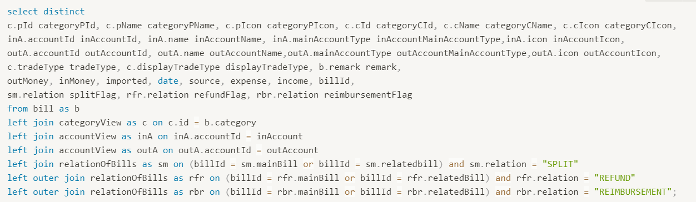
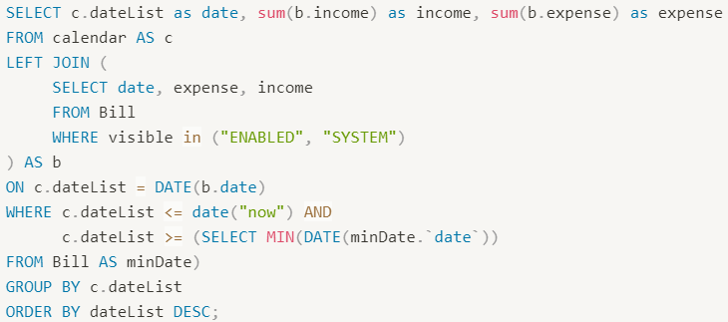
2.1 数据库设计 – 四个视图
BillView
项目背景
项目设计
研究问题
结论
项目实现
参考文献
项目总结
致谢
CashFlowView

Slide 8
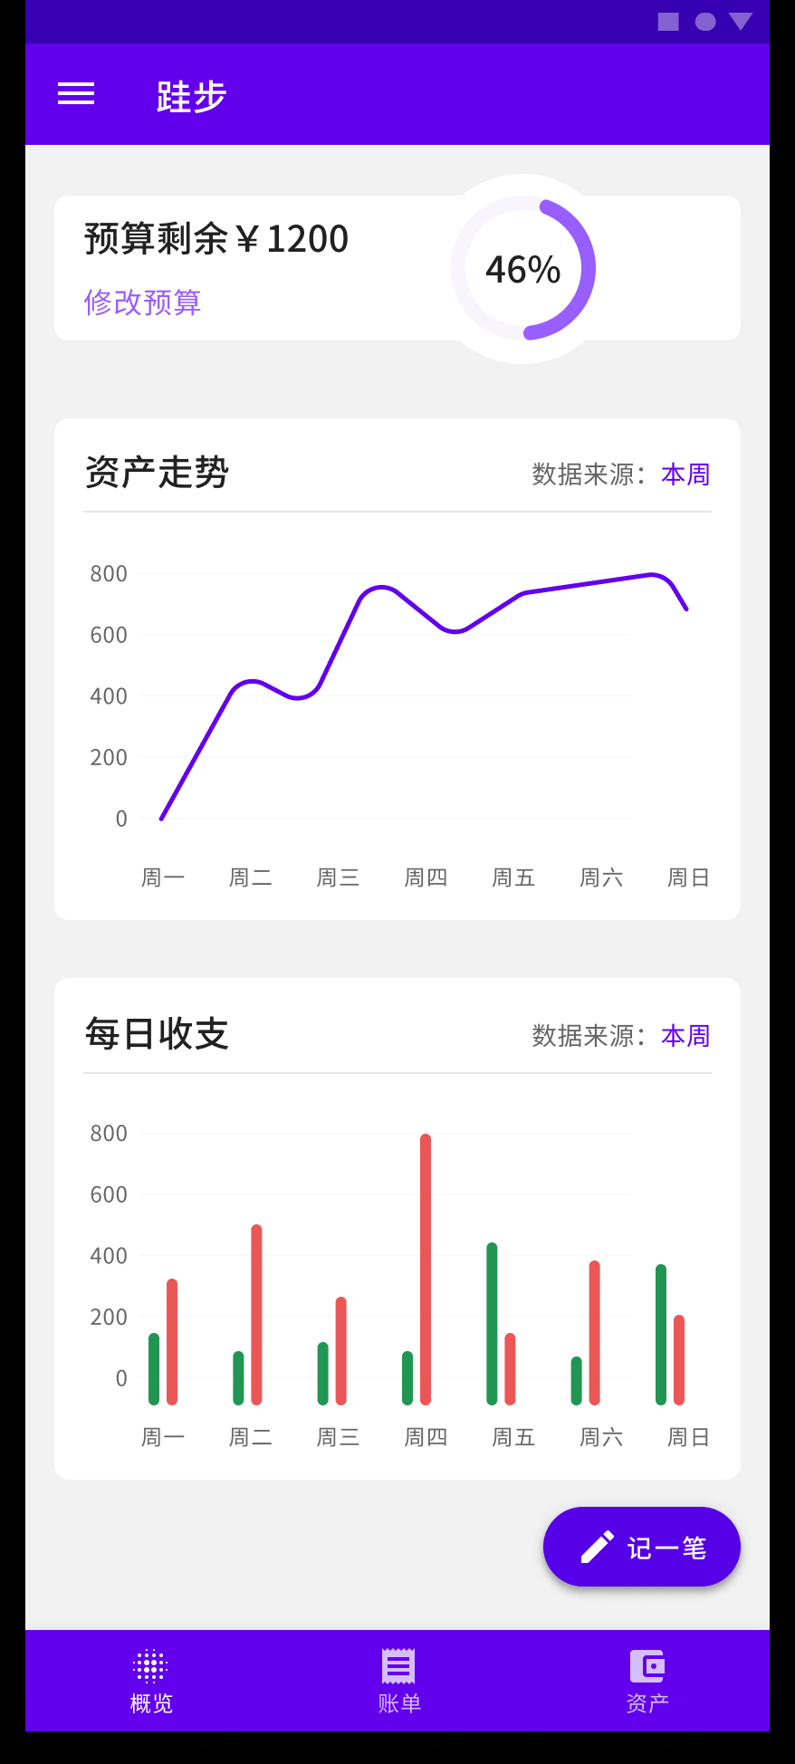
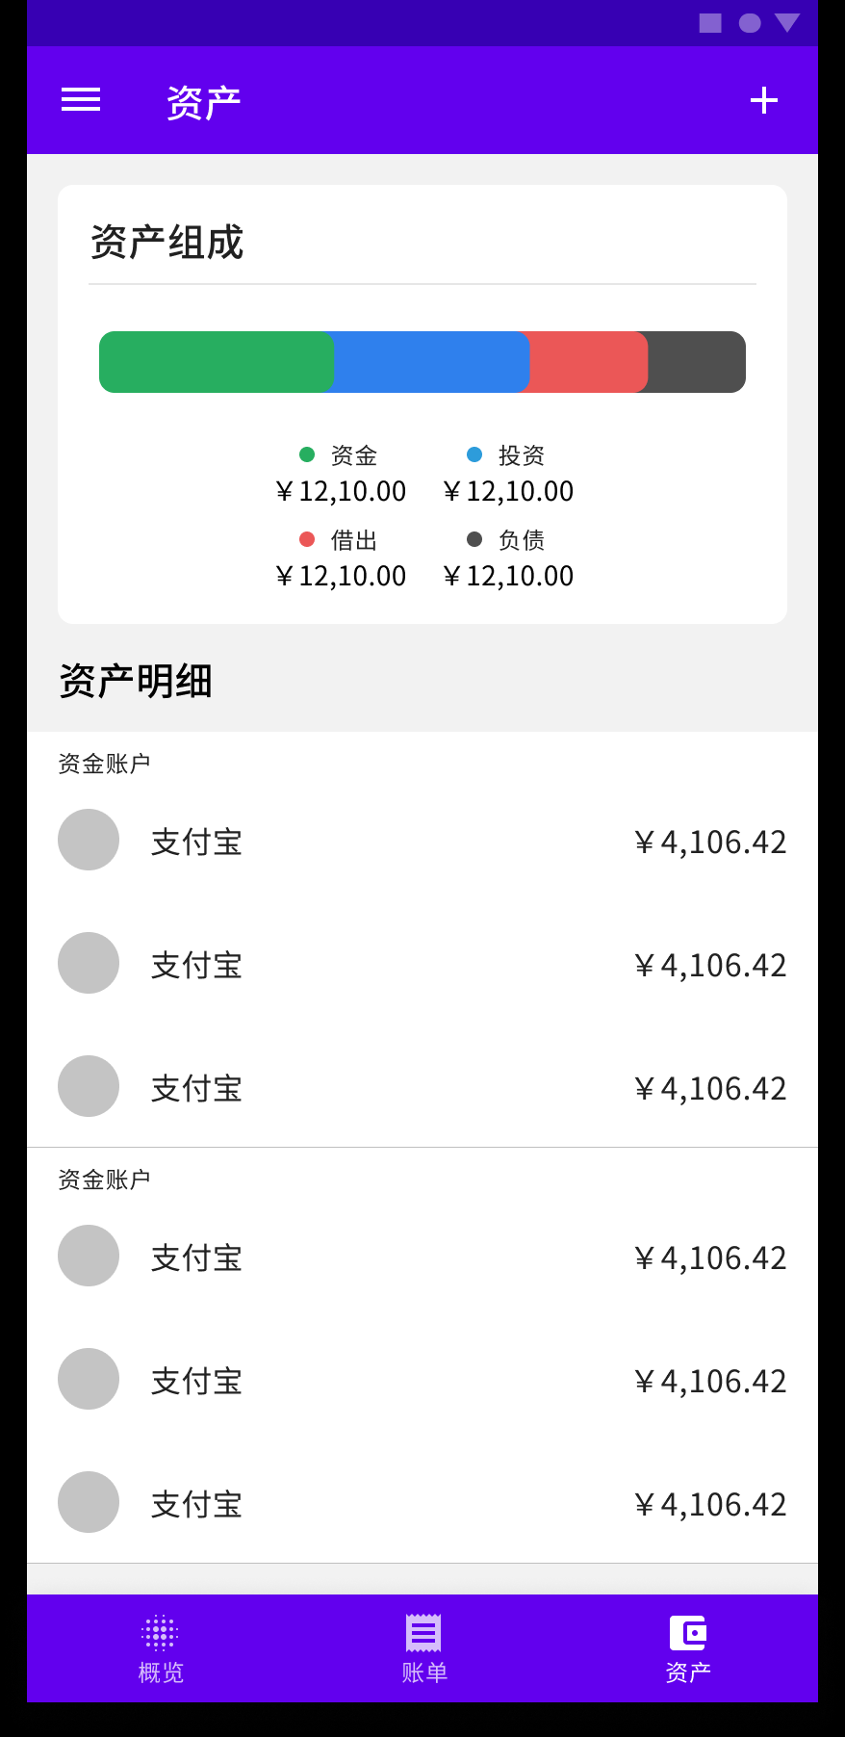
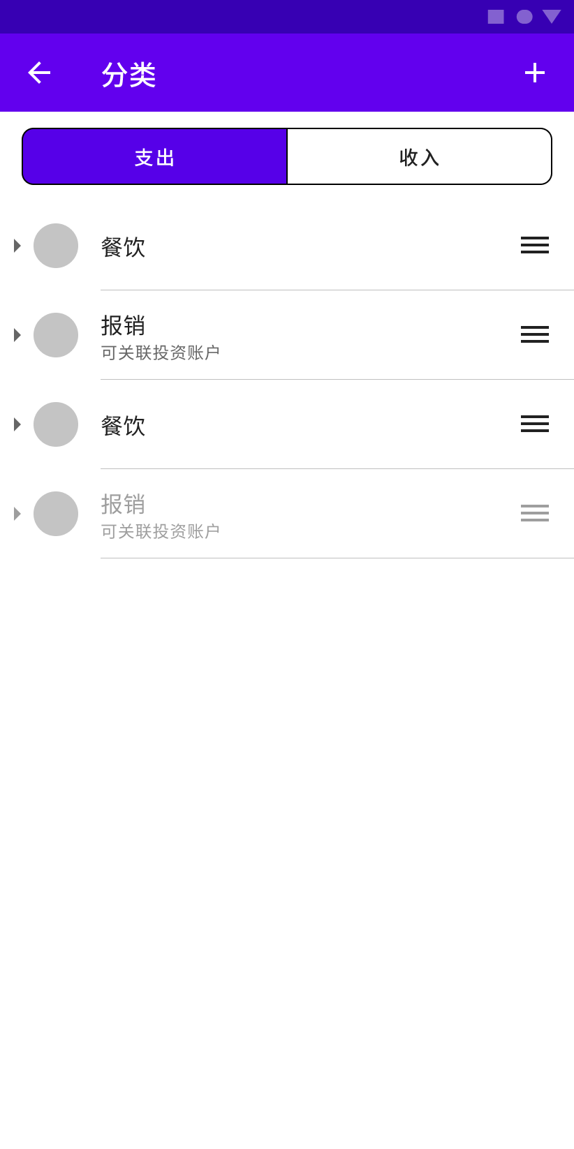
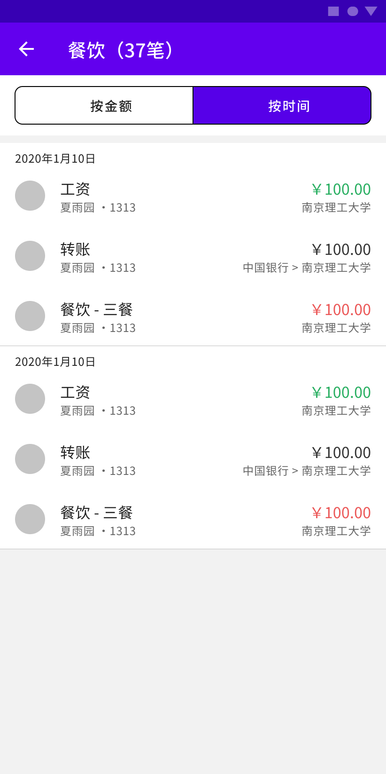
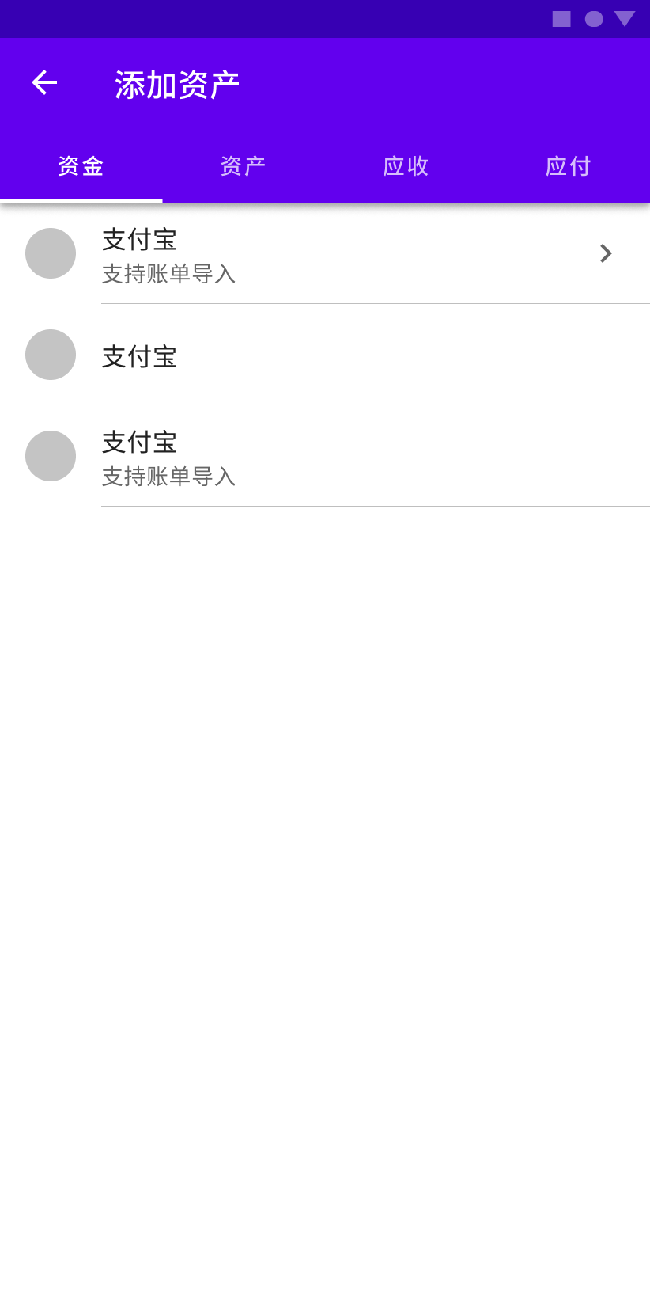
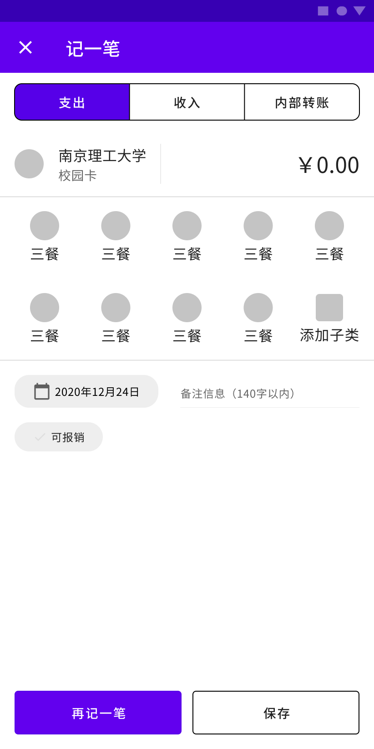
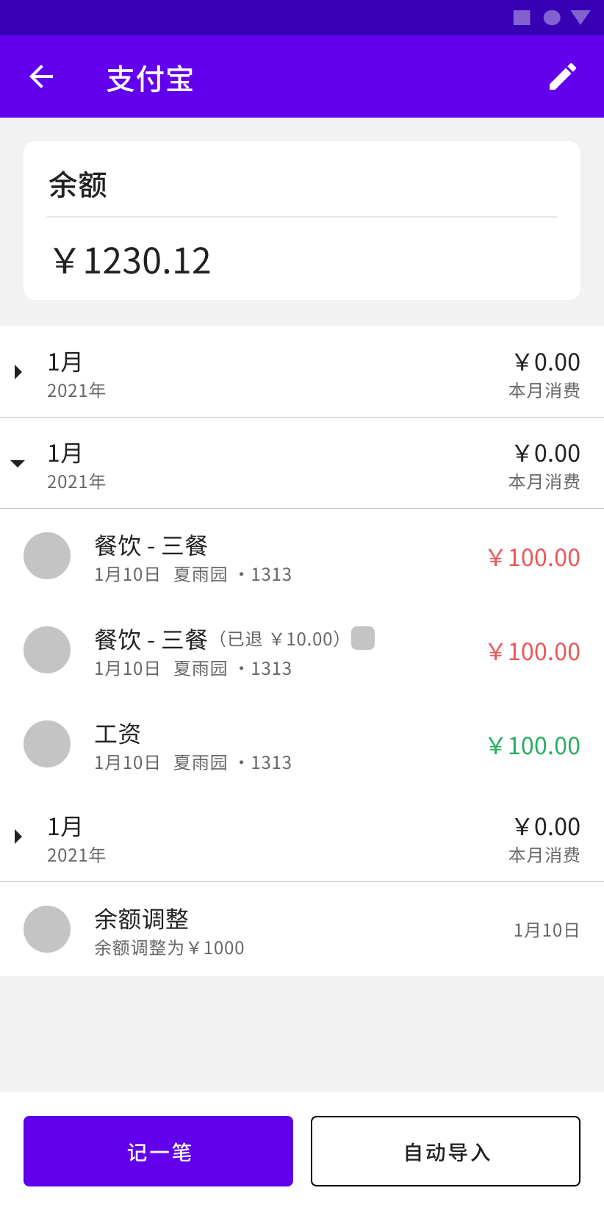
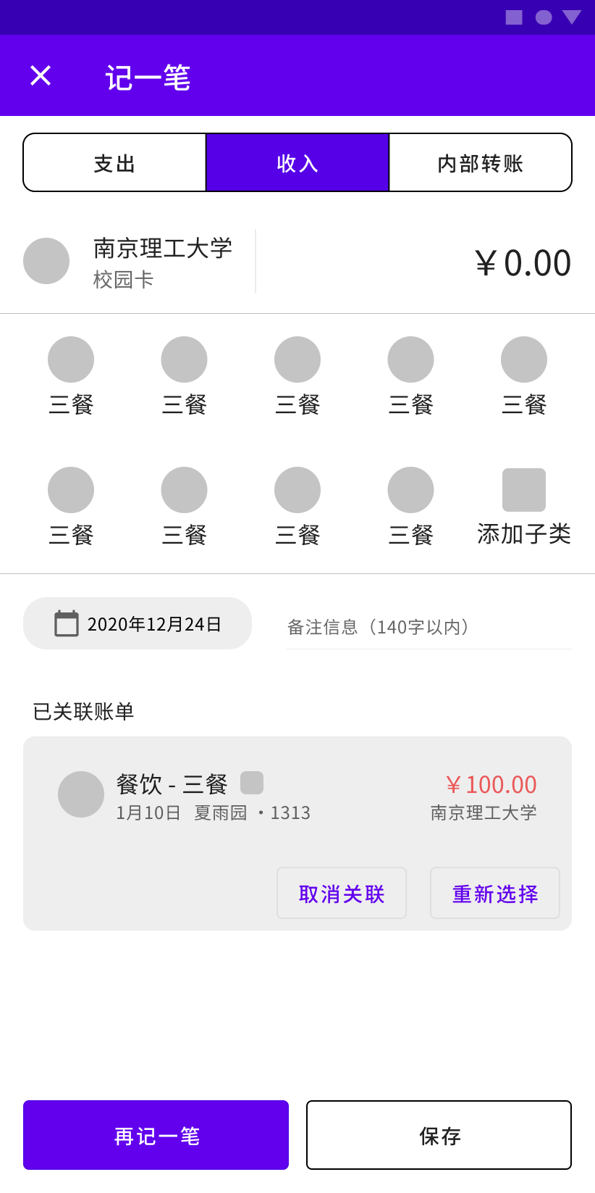
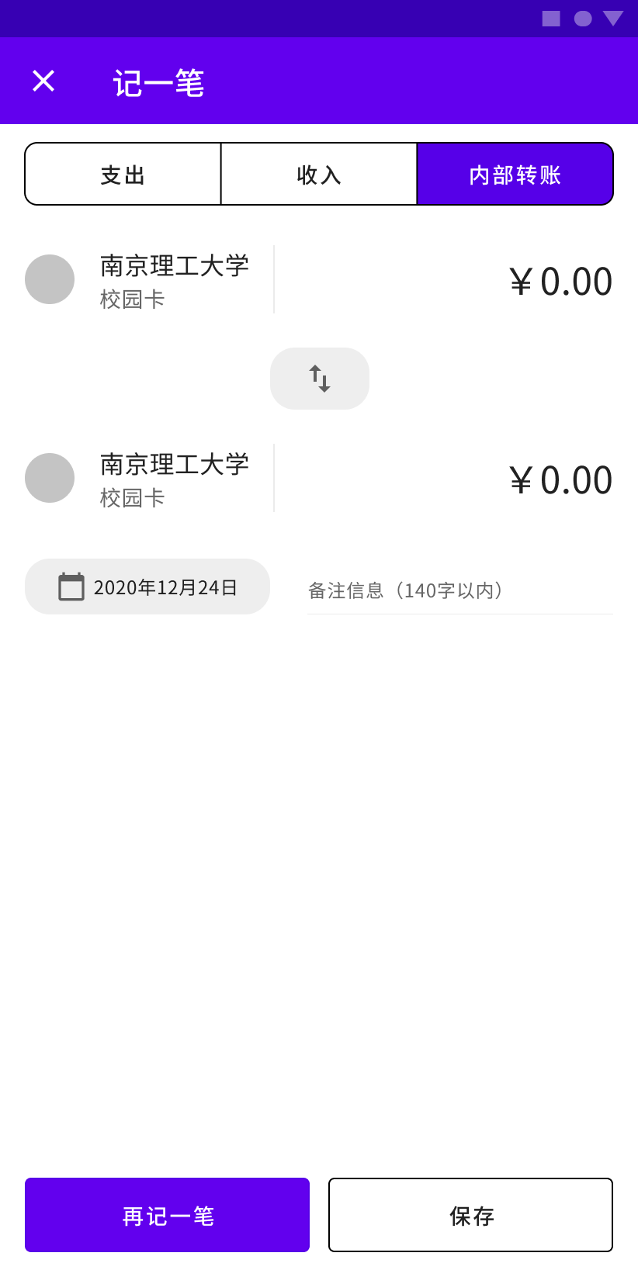
2.2 原型设计 – 界面设计
项目背景
项目设计
研究问题
结论
项目实现
参考文献
项目总结
致谢

Slide 9
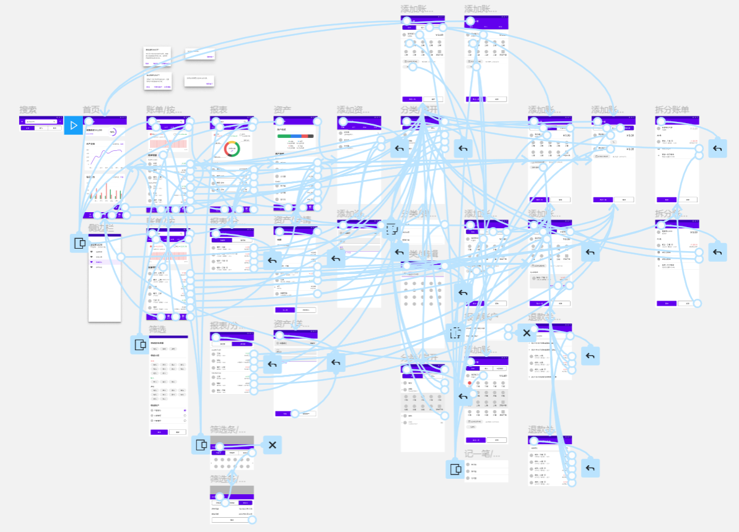
2.2 原型设计 – 交互设计
项目背景
项目设计
研究问题
结论
项目实现
参考文献
项目总结
致谢

Slide 10
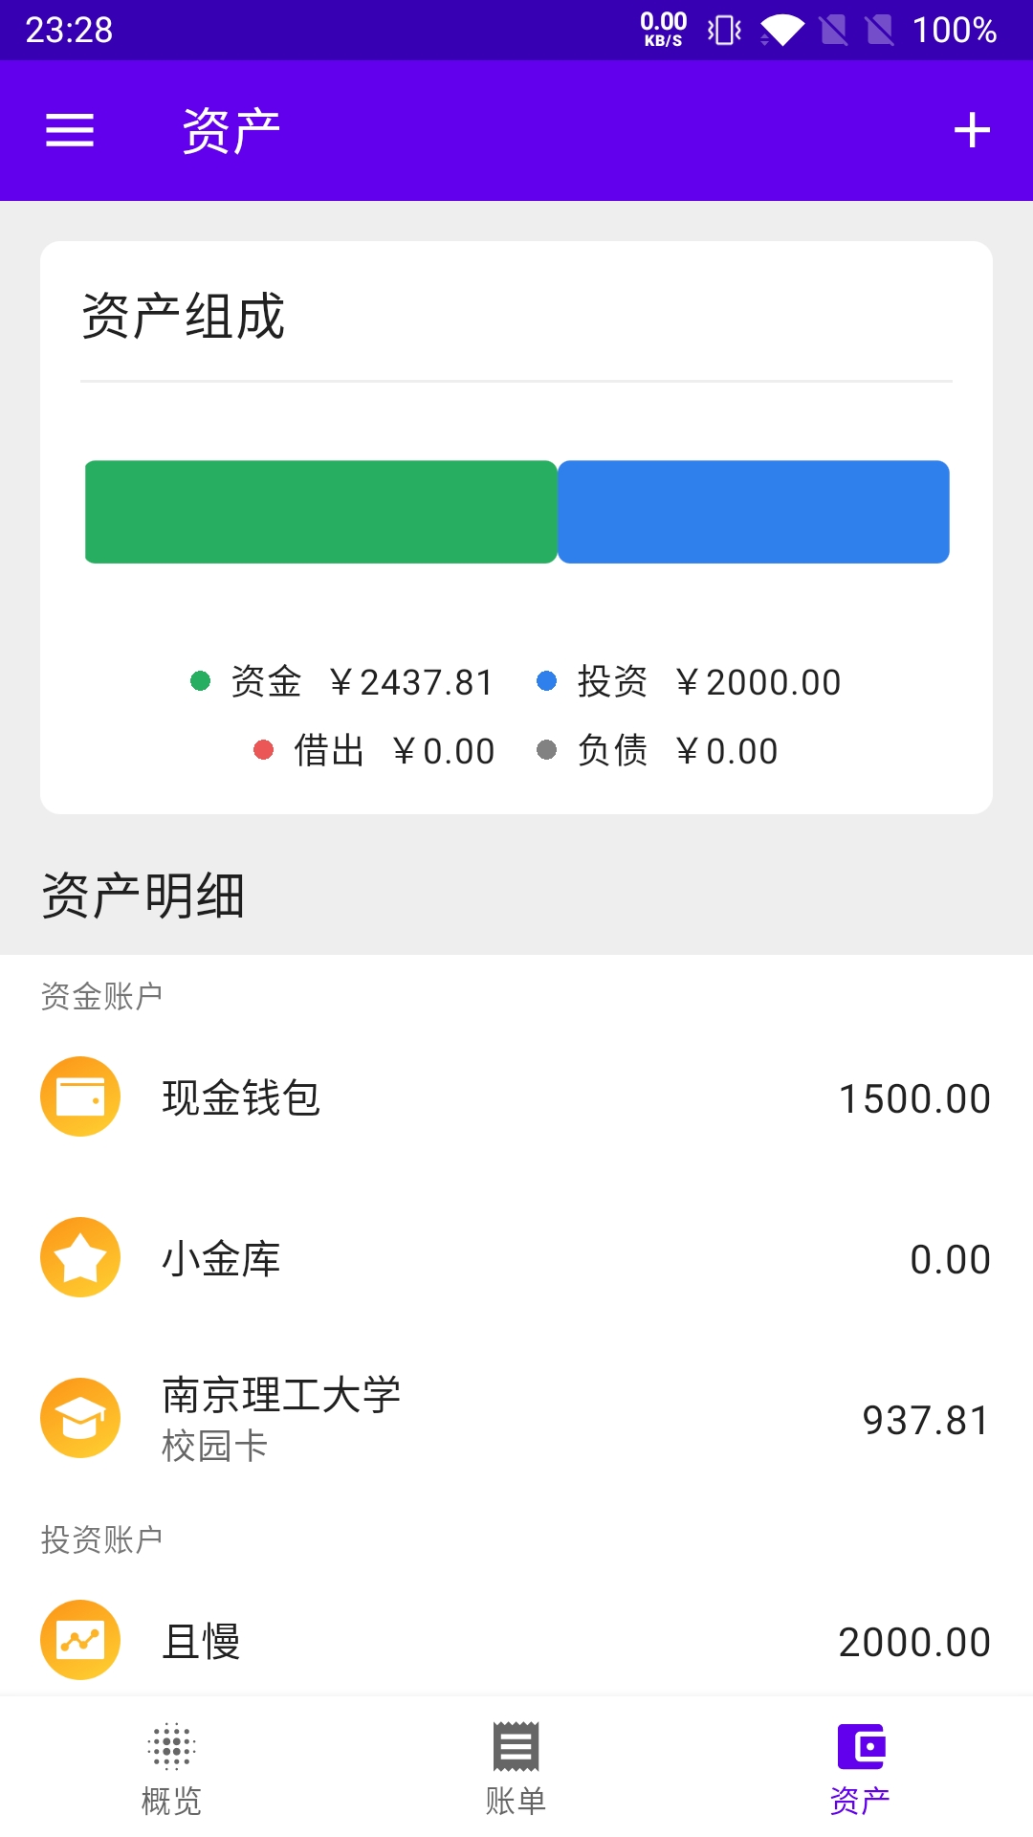
3.1 账户管理
资产页面
项目背景
- 资产组成卡片
- 分组归类不同的账户
研究问题
项目设计
结论
项目实现
参考文献
项目总结
致谢

Slide 11
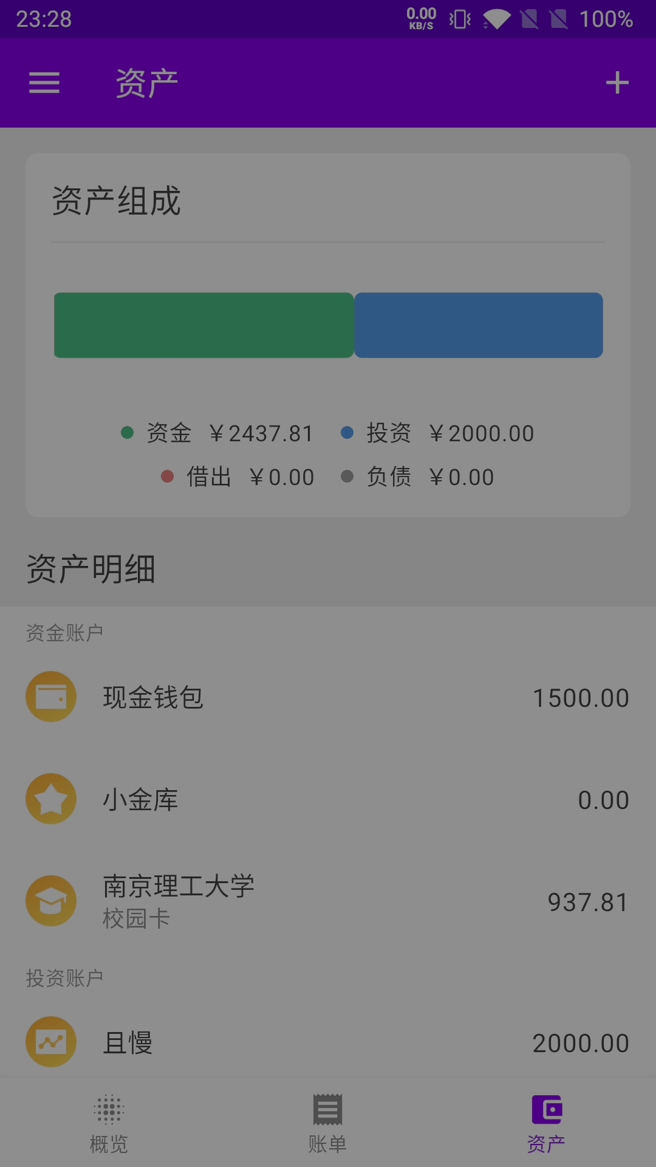
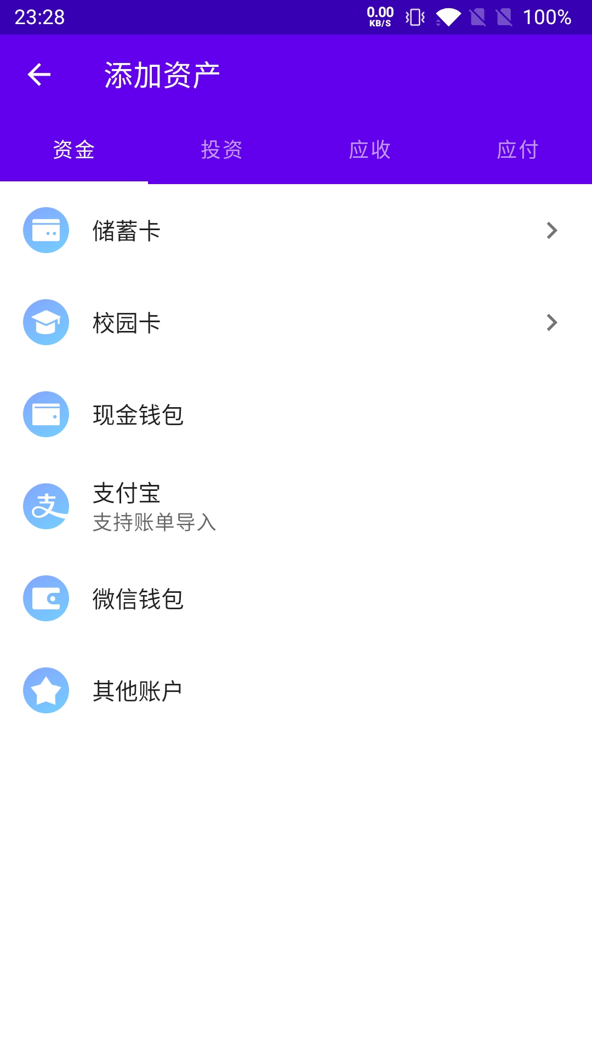
3.1 账户管理
添加资产
项目背景
- 四类资产可供选择
研究问题
项目设计
结论
项目实现
参考文献
项目总结
致谢

Slide 12
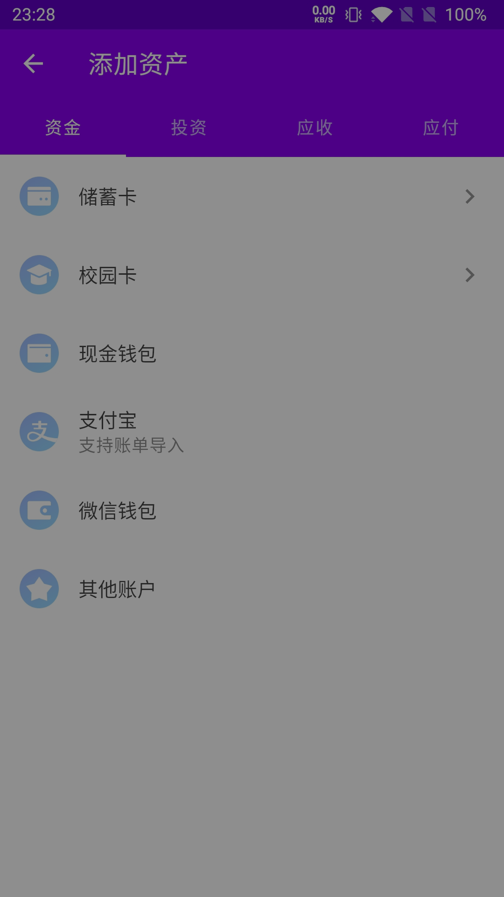
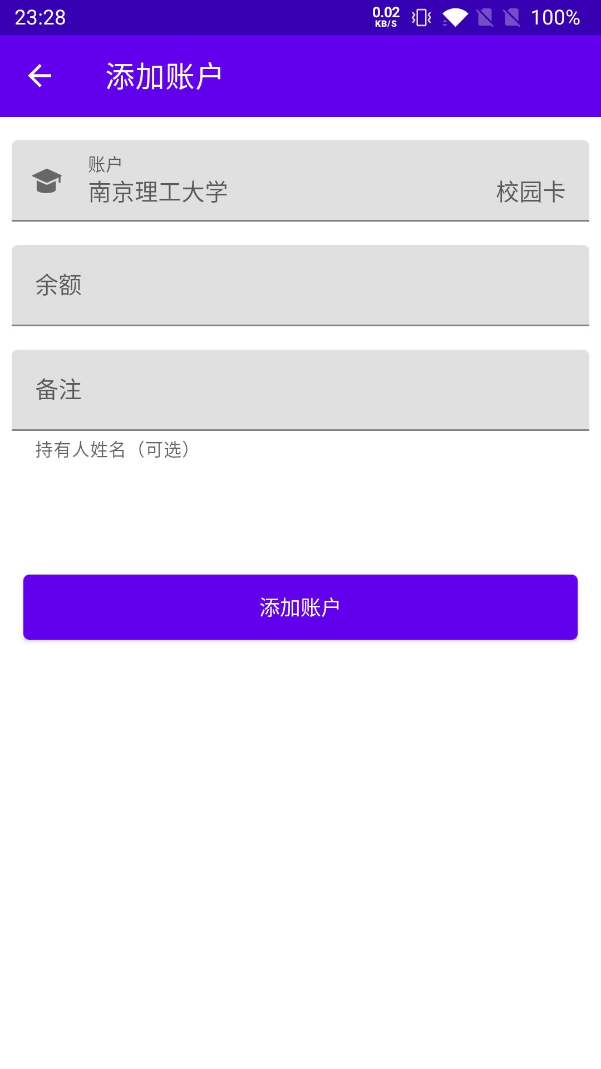
3.1 账户管理
添加账户
项目背景
研究问题
项目设计
结论
项目实现
参考文献
项目总结
致谢

Slide 13
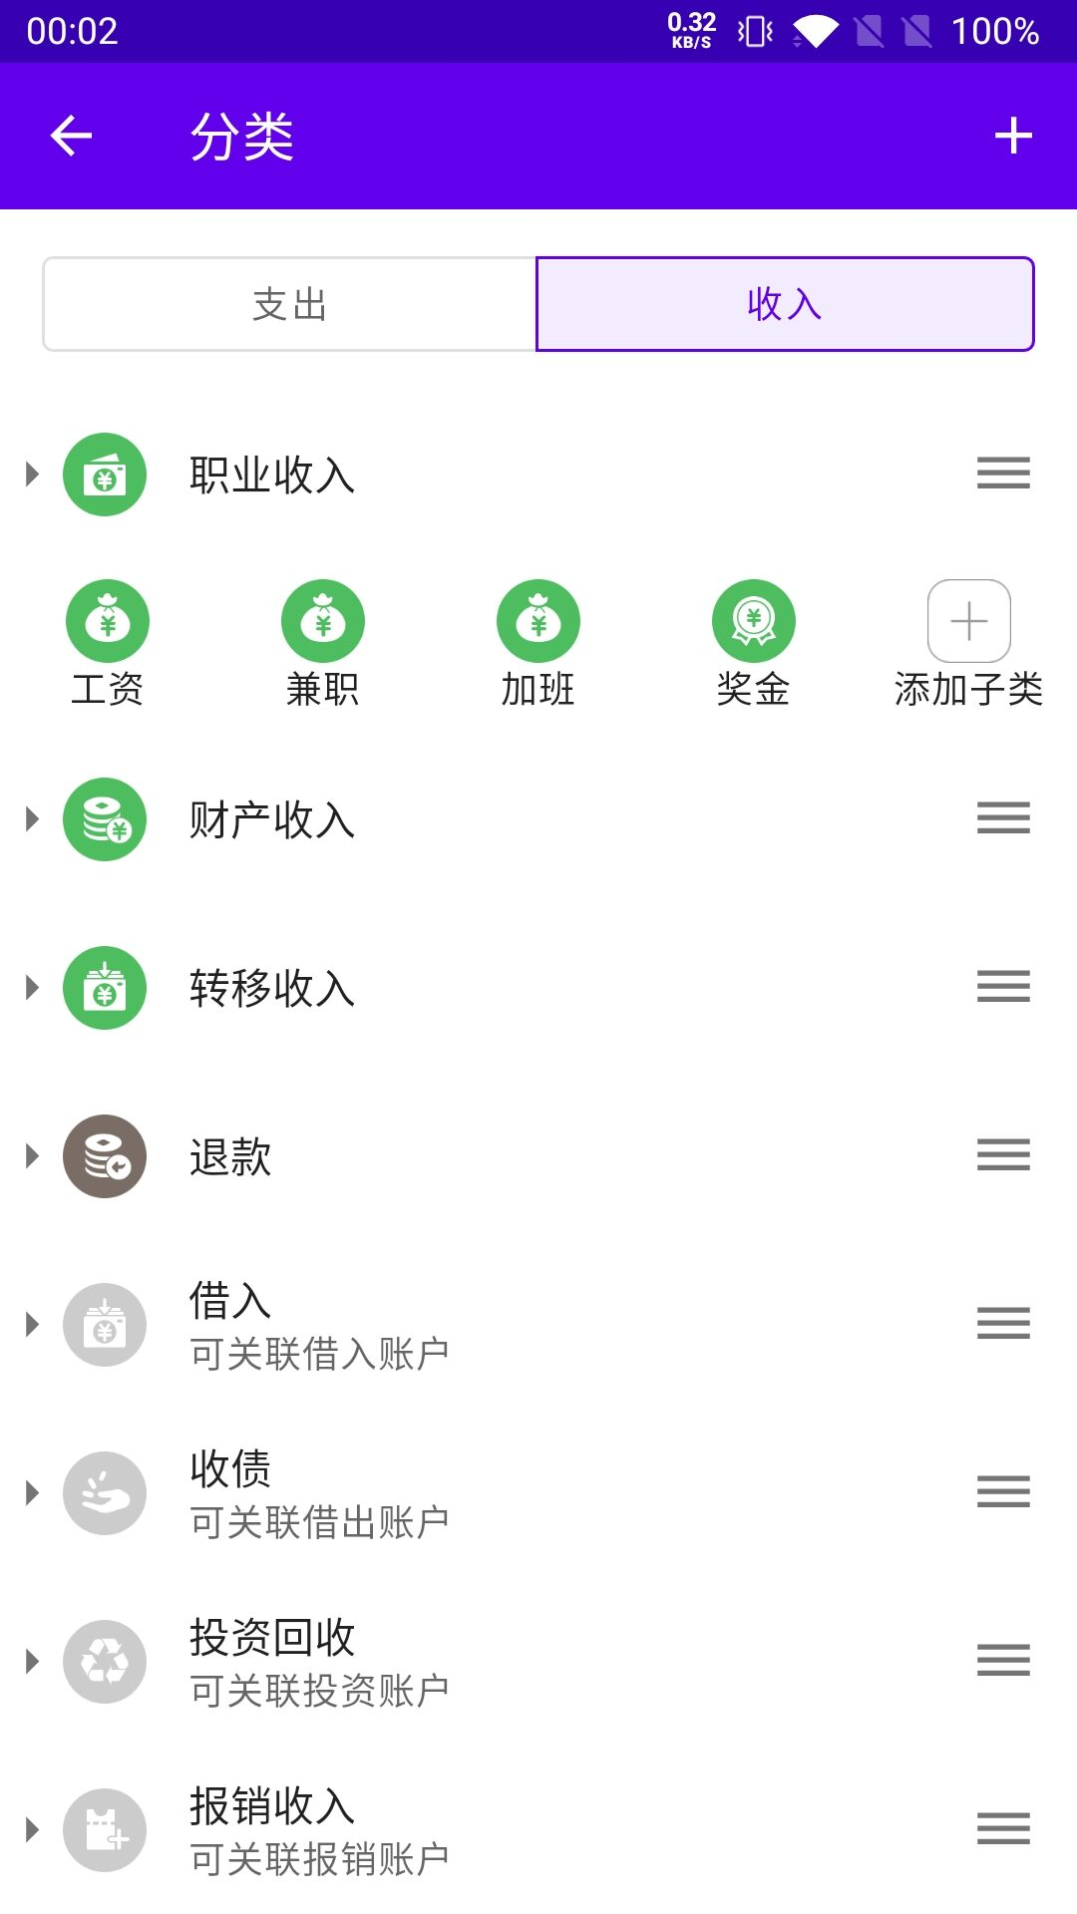
3.2 分类管理
分类管理
项目背景
- 可展开子分类
- 灰色为停用的分类
研究问题
项目设计
结论
项目实现
参考文献
项目总结
致谢

Slide 14
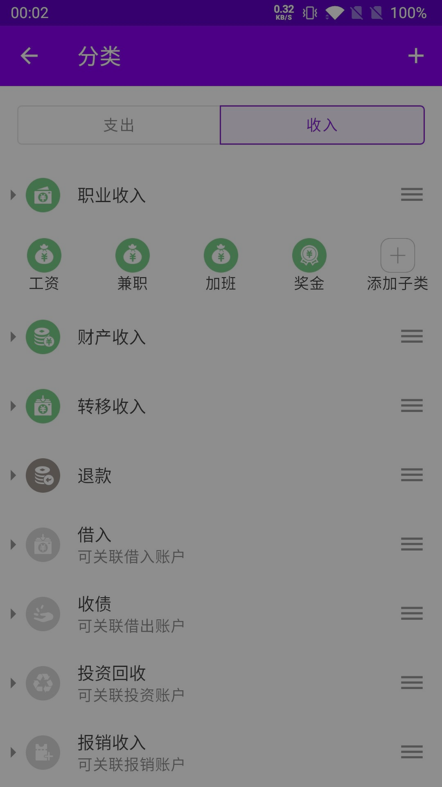
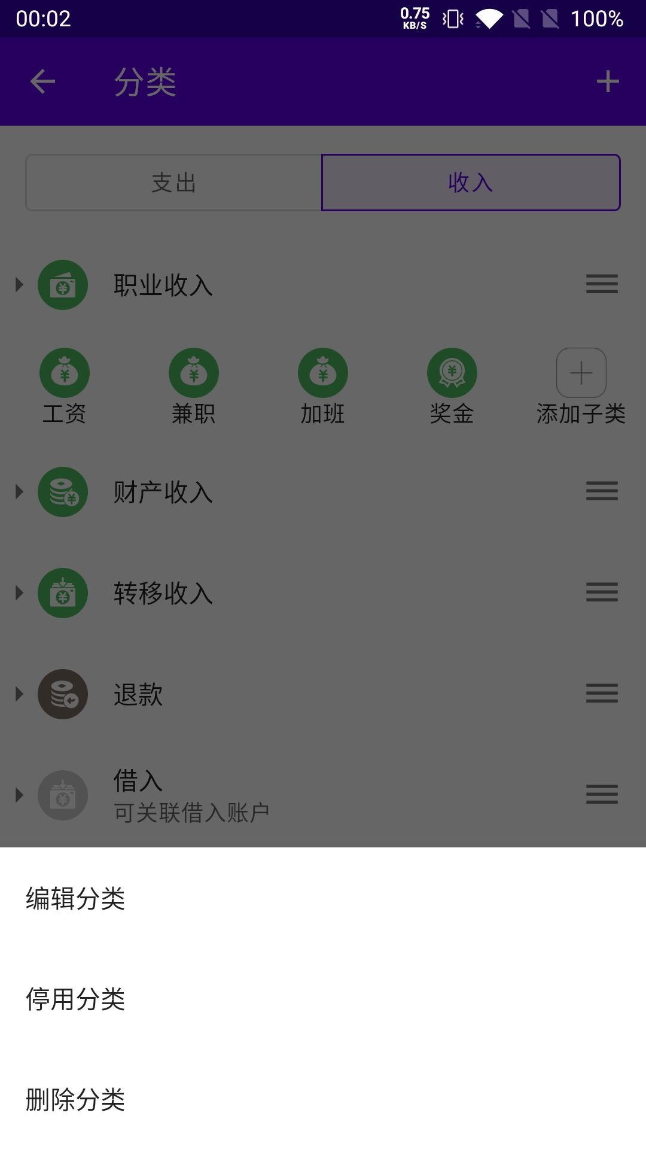
3.2 分类管理
编辑、停用、删除
项目背景
- 系统分类只能停用和启用
研究问题
项目设计
结论
项目实现
参考文献
项目总结
致谢

Slide 15
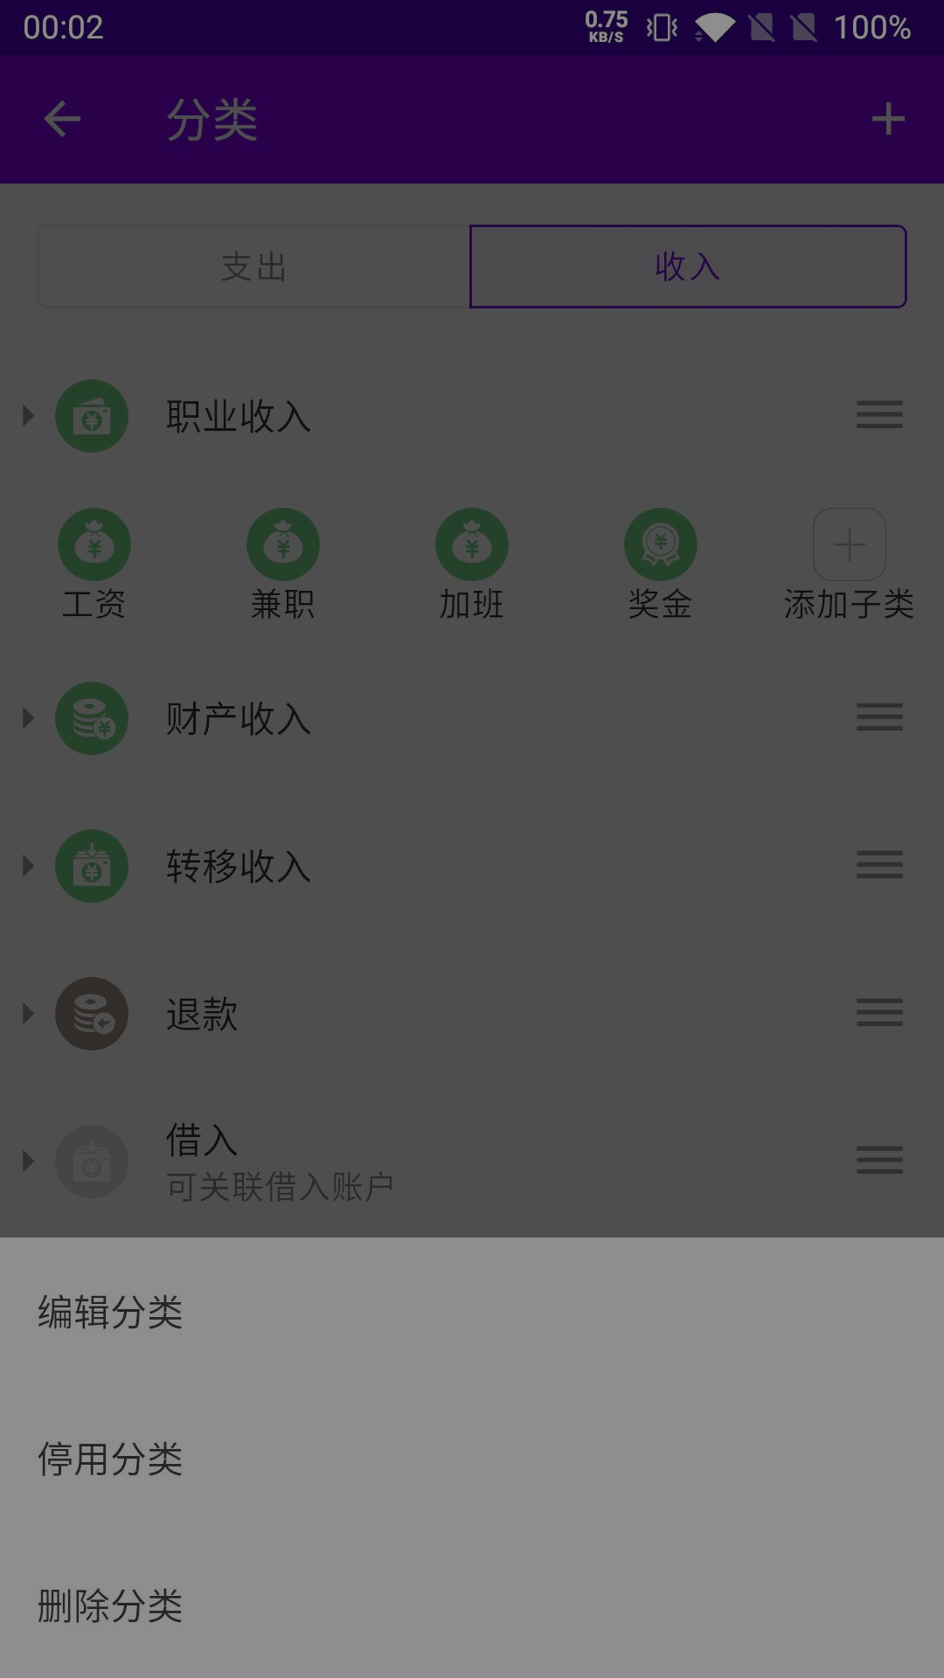
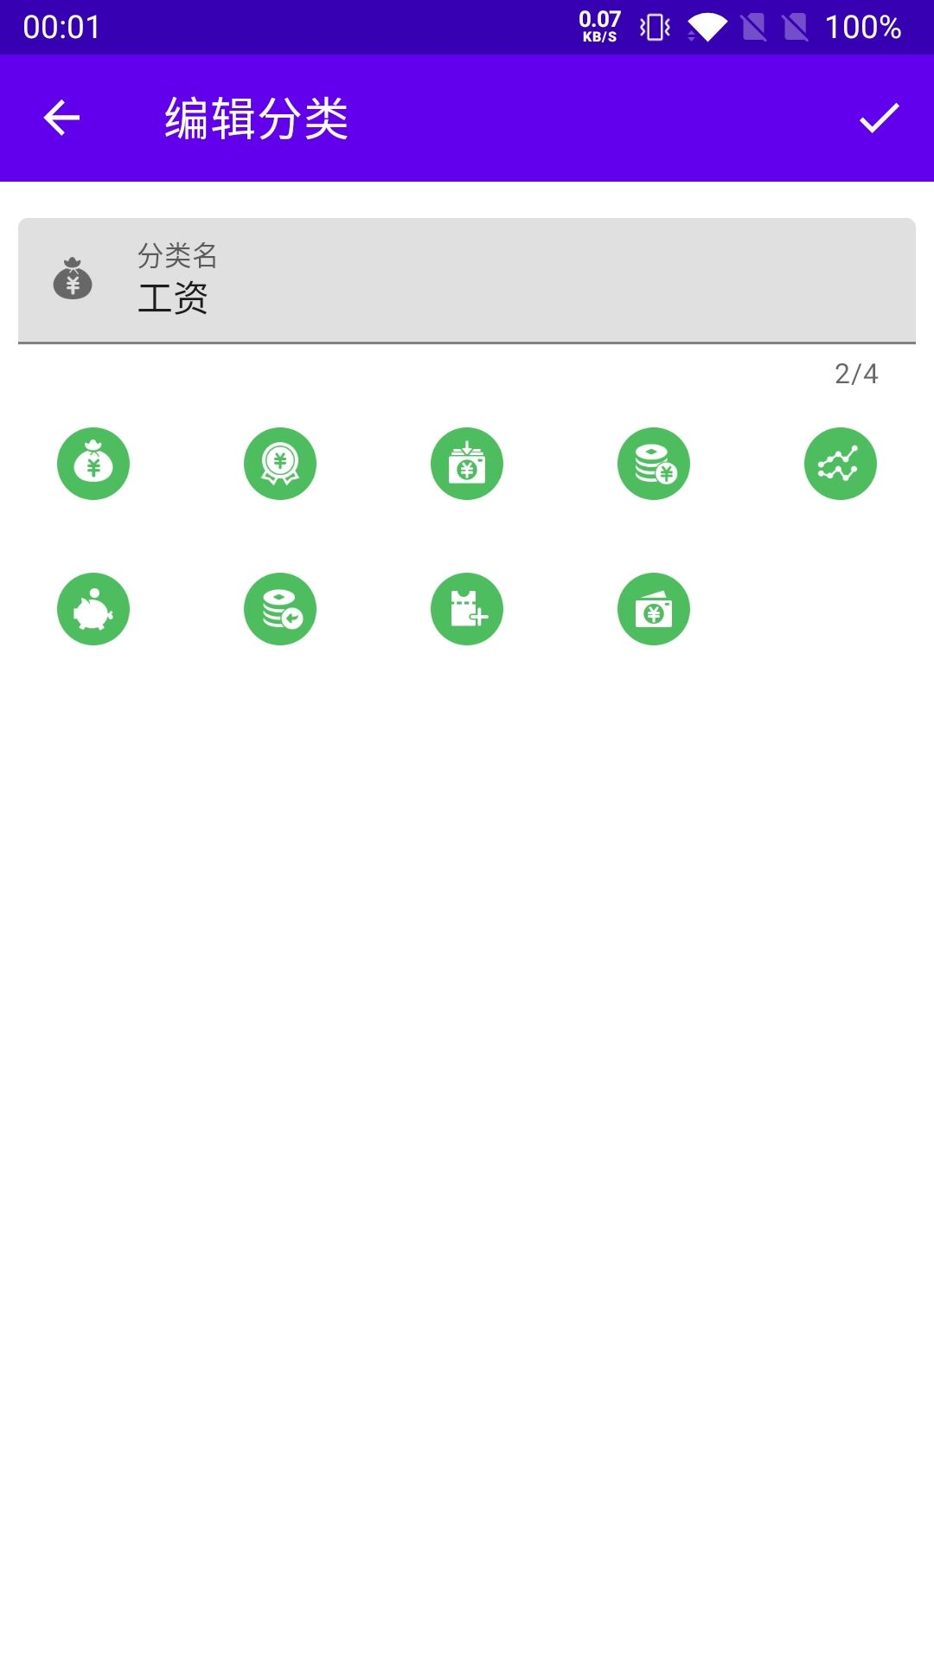
3.2 分类管理
编辑
项目背景
- 修改名字和图标
研究问题
项目设计
结论
项目实现
参考文献
项目总结
致谢

Slide 16
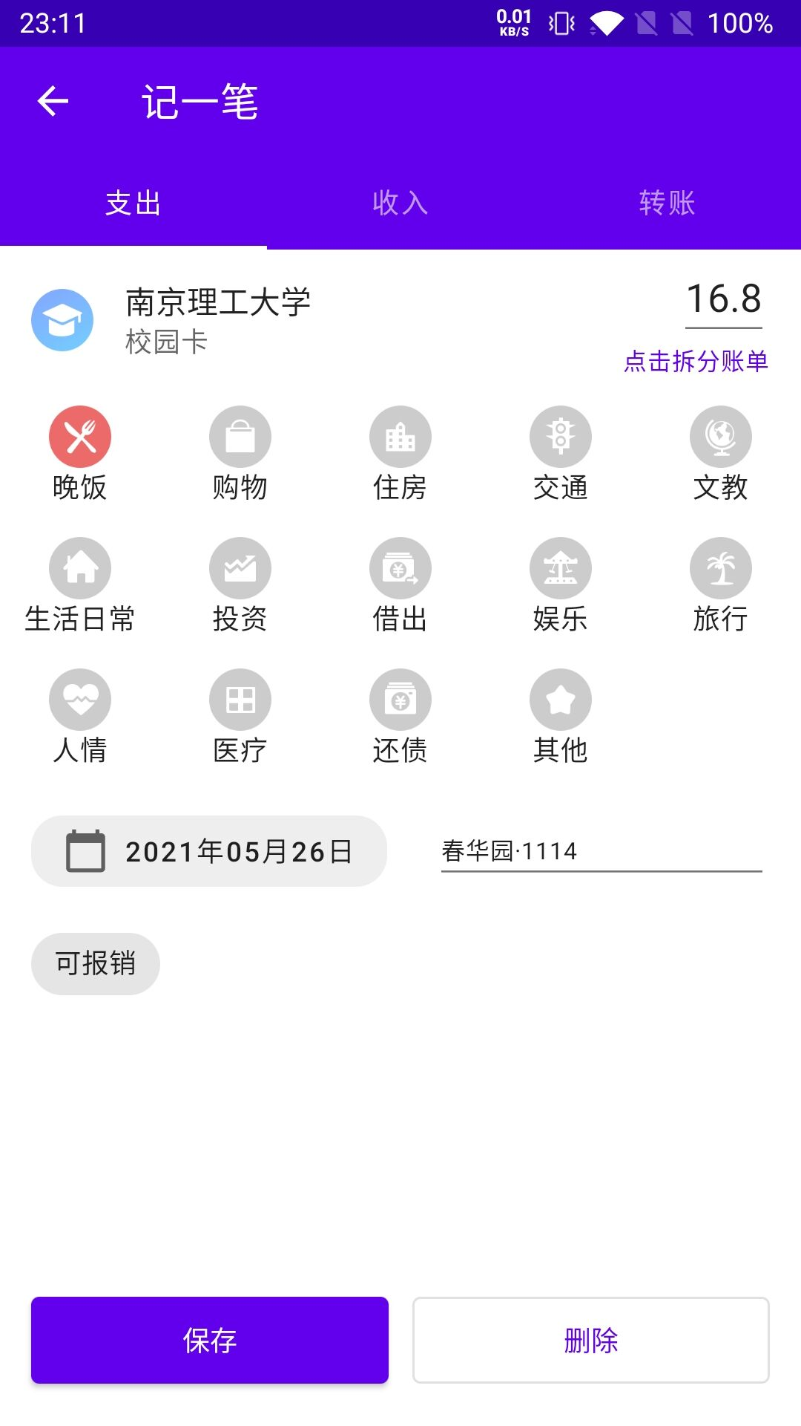
3.3 账单管理 – 添加账单
记一笔 – 支出
项目背景
研究问题
项目设计
结论
项目实现
参考文献
项目总结
致谢

Slide 17
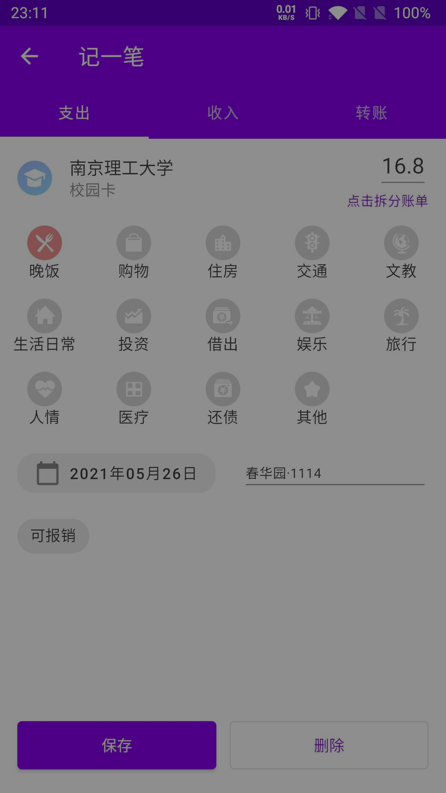
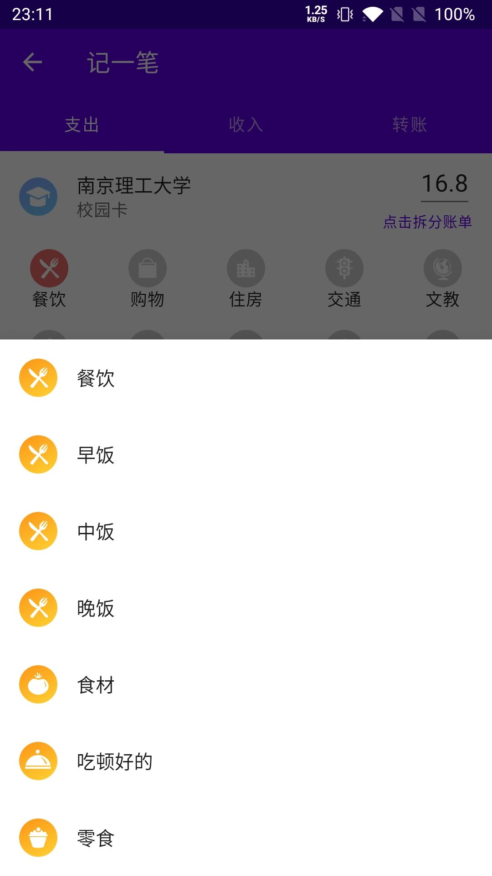
3.3 账单管理 – 添加账单
选择子分类
项目背景
研究问题
项目设计
结论
项目实现
参考文献
项目总结
致谢

Slide 18
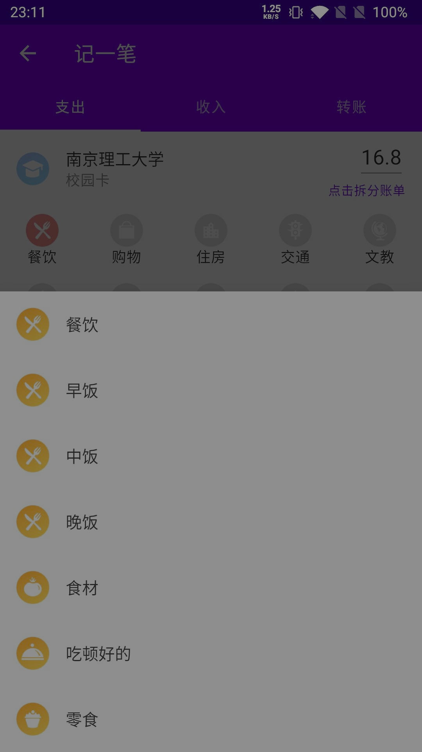
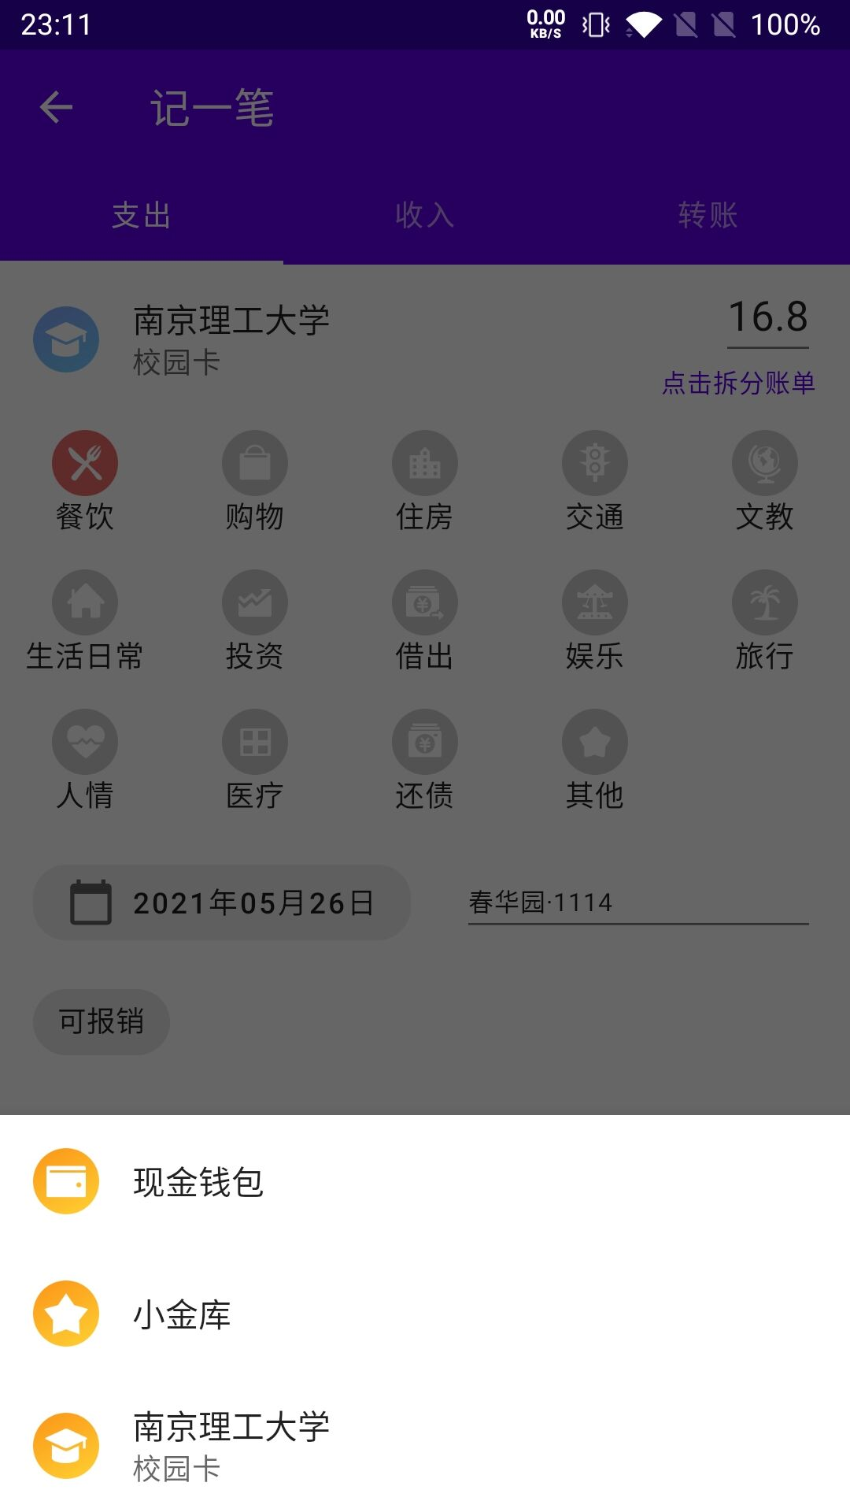
3.3 账单管理 – 添加账单
选择账户
项目背景
研究问题
项目设计
结论
项目实现
参考文献
项目总结
致谢

Slide 19
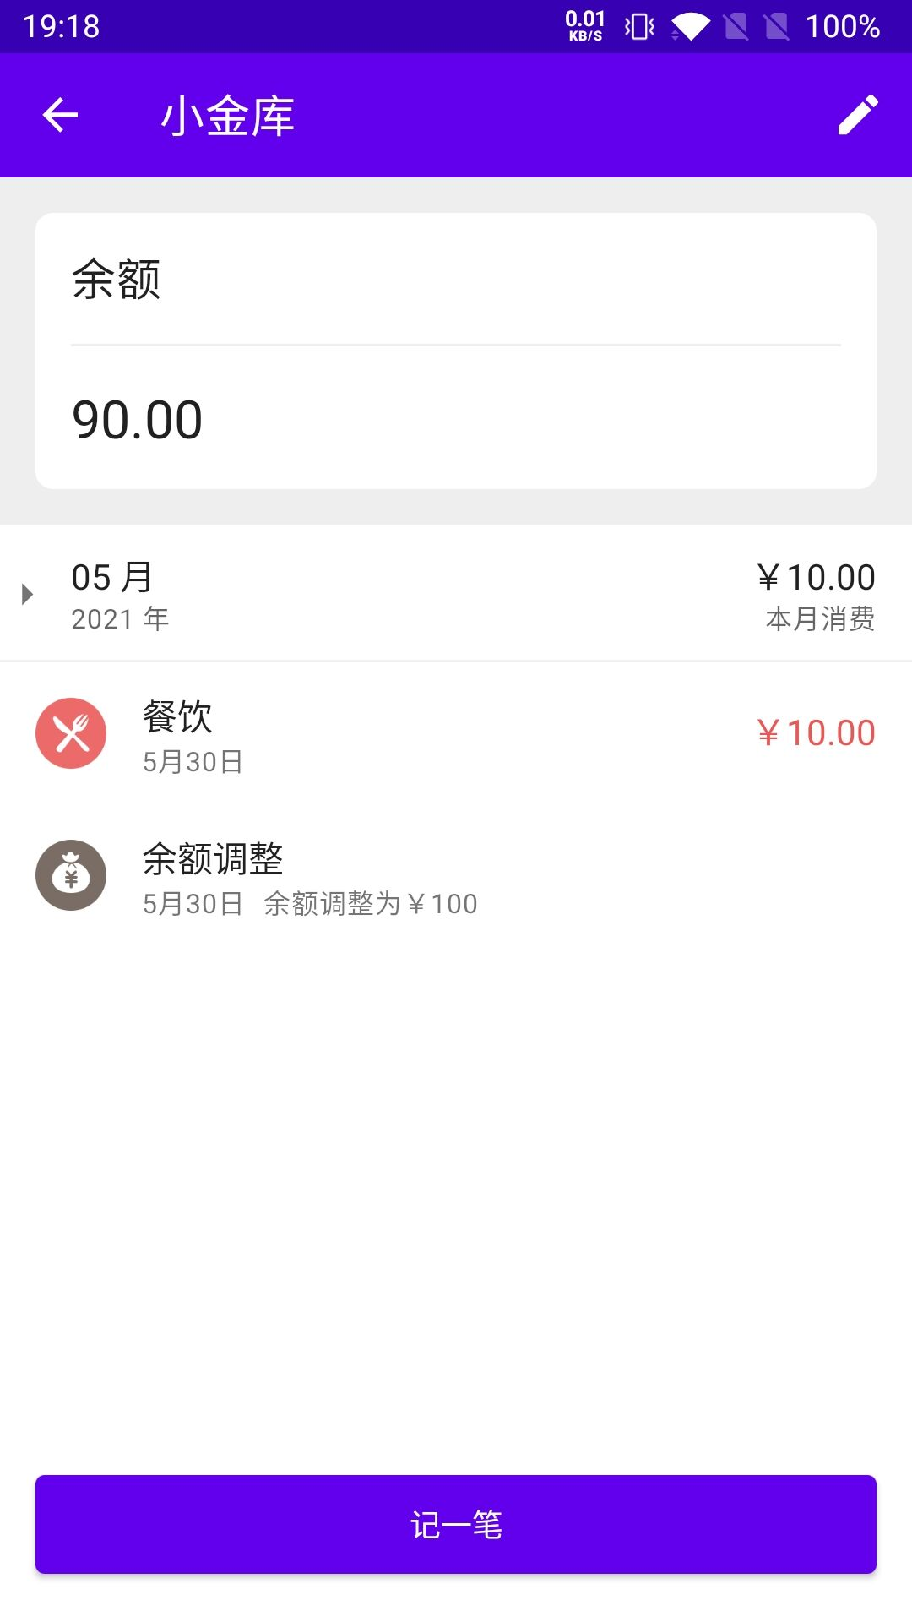
3.3 账单管理 – 关联账单
初始状态
项目背景
研究问题
项目设计
结论
项目实现
参考文献
项目总结
致谢

Slide 20
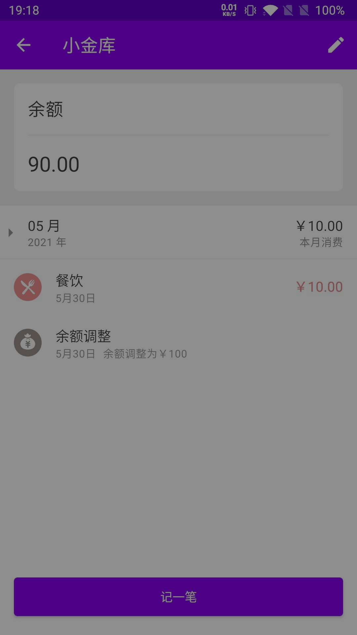
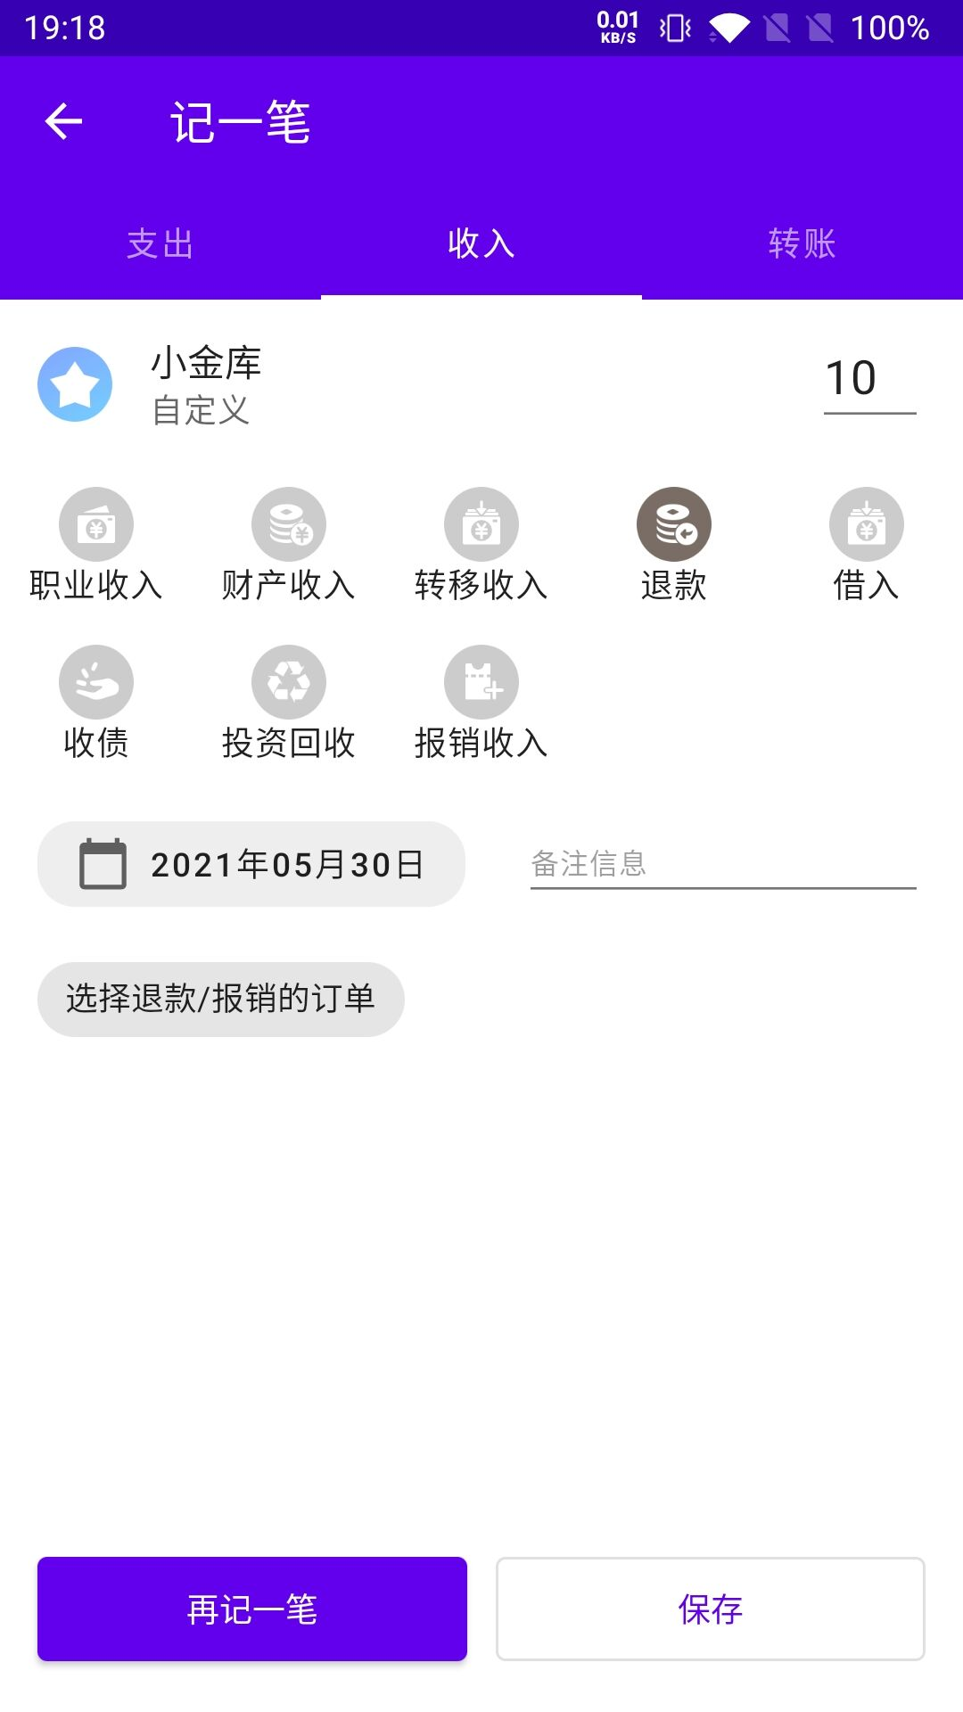
3.3 账单管理 – 关联账单
选择特殊分类
项目背景
- 部分系统分类可以关联账单
- 选择退款账单，出现关联选项
研究问题
项目设计
结论
项目实现
参考文献
项目总结
致谢

Slide 21
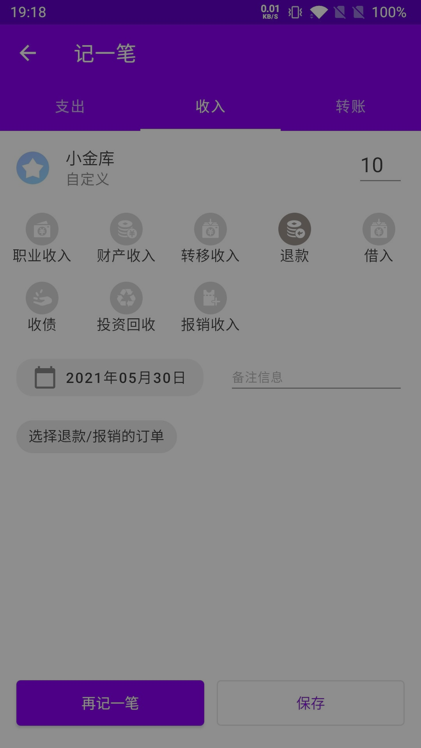
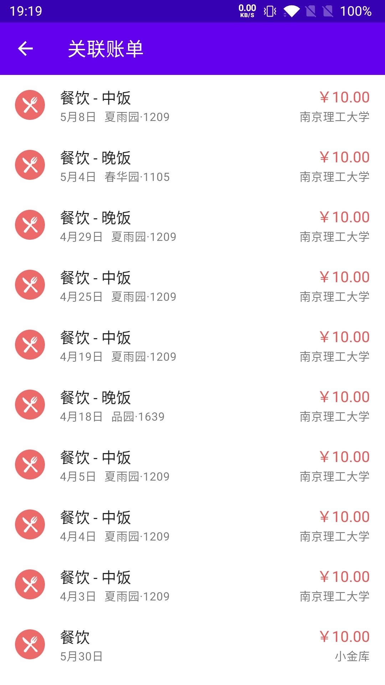
3.3 账单管理 – 关联账单
选择关联账单
项目背景
- 按照金额以及时间进行排序
研究问题
项目设计
结论
项目实现
参考文献
项目总结
致谢

Slide 22
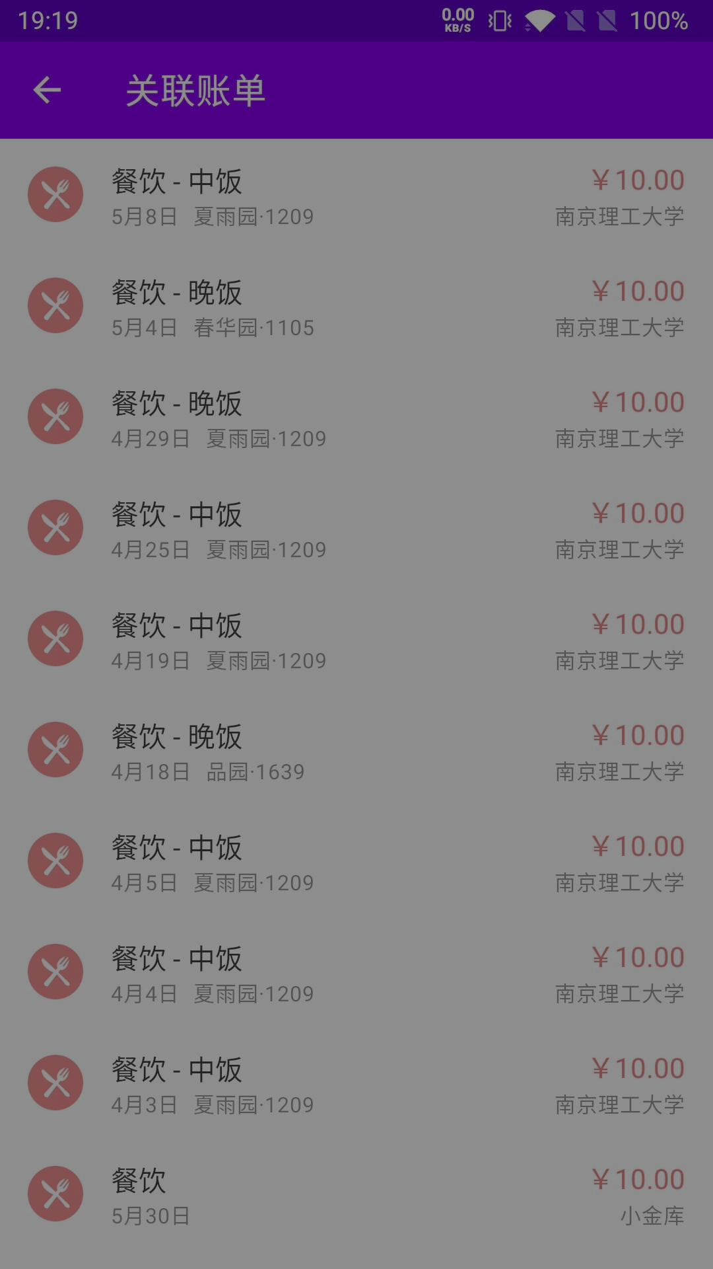
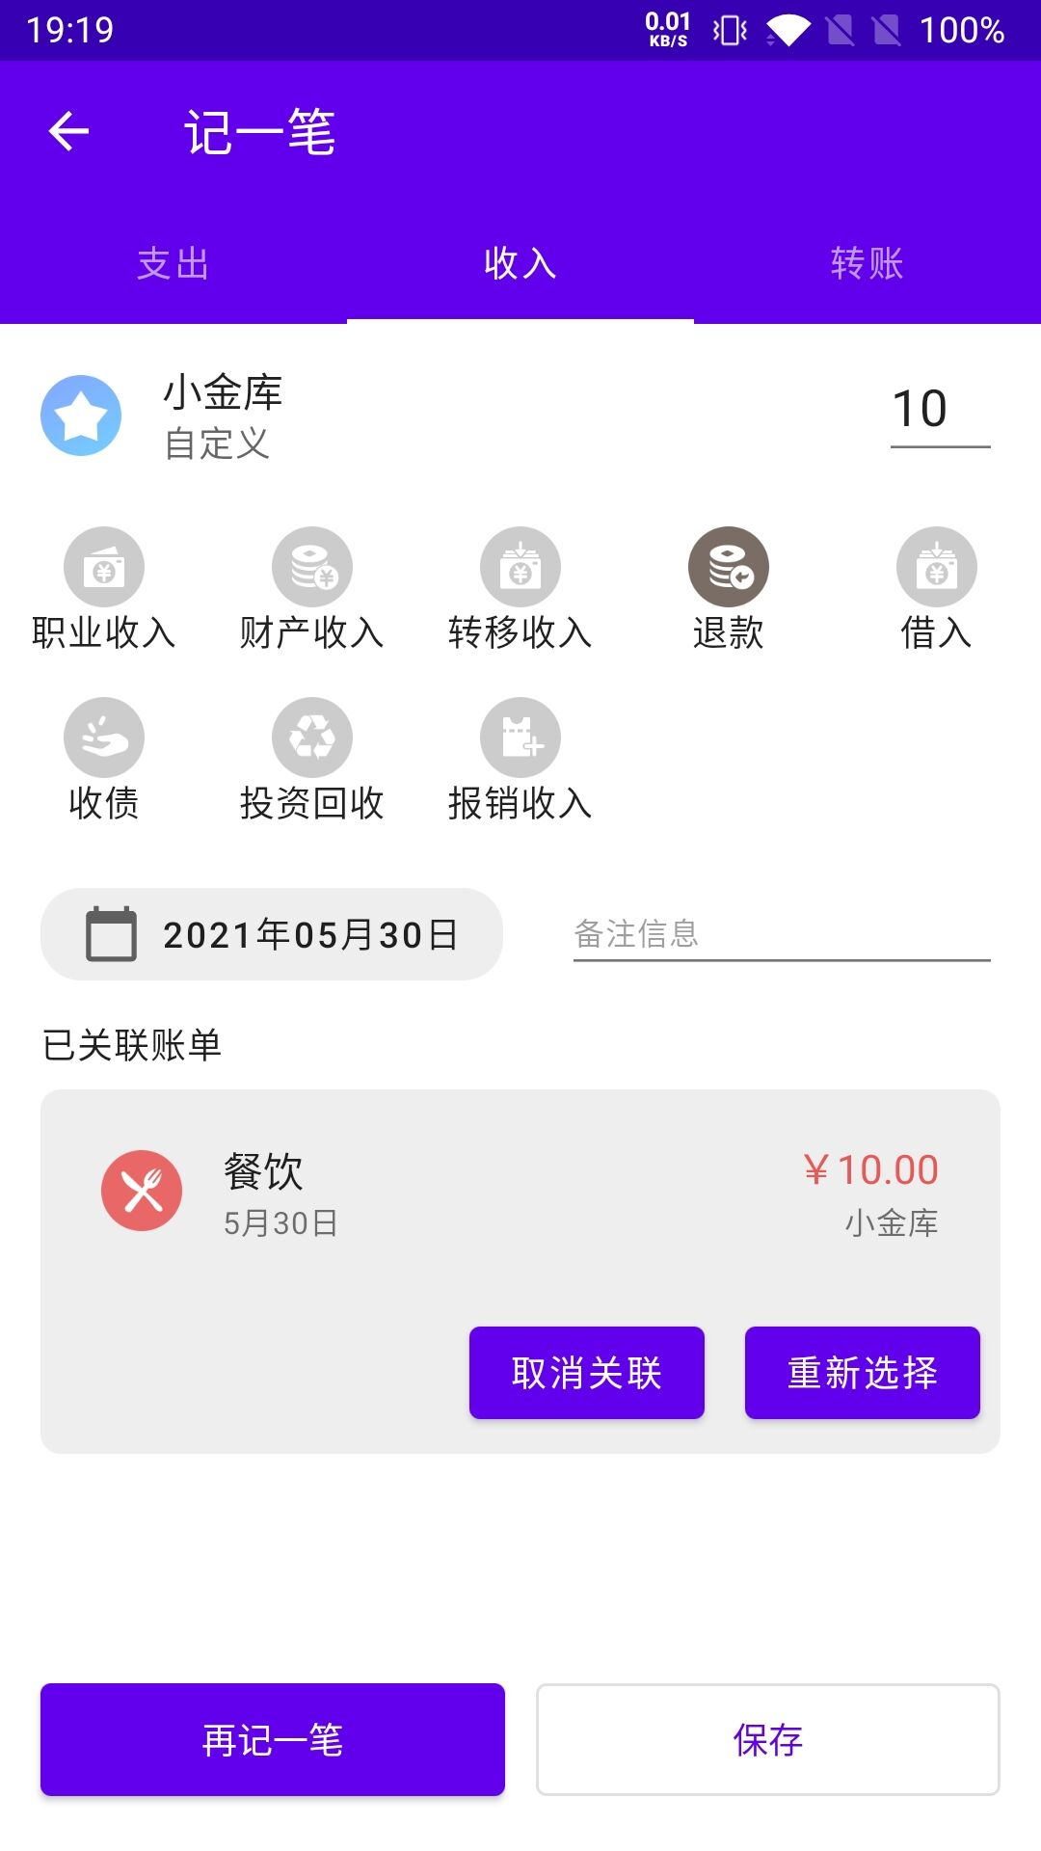
3.3 账单管理 – 关联账单
关联后
项目背景
- 显示关联账单卡片
研究问题
项目设计
结论
项目实现
参考文献
项目总结
致谢

Slide 23
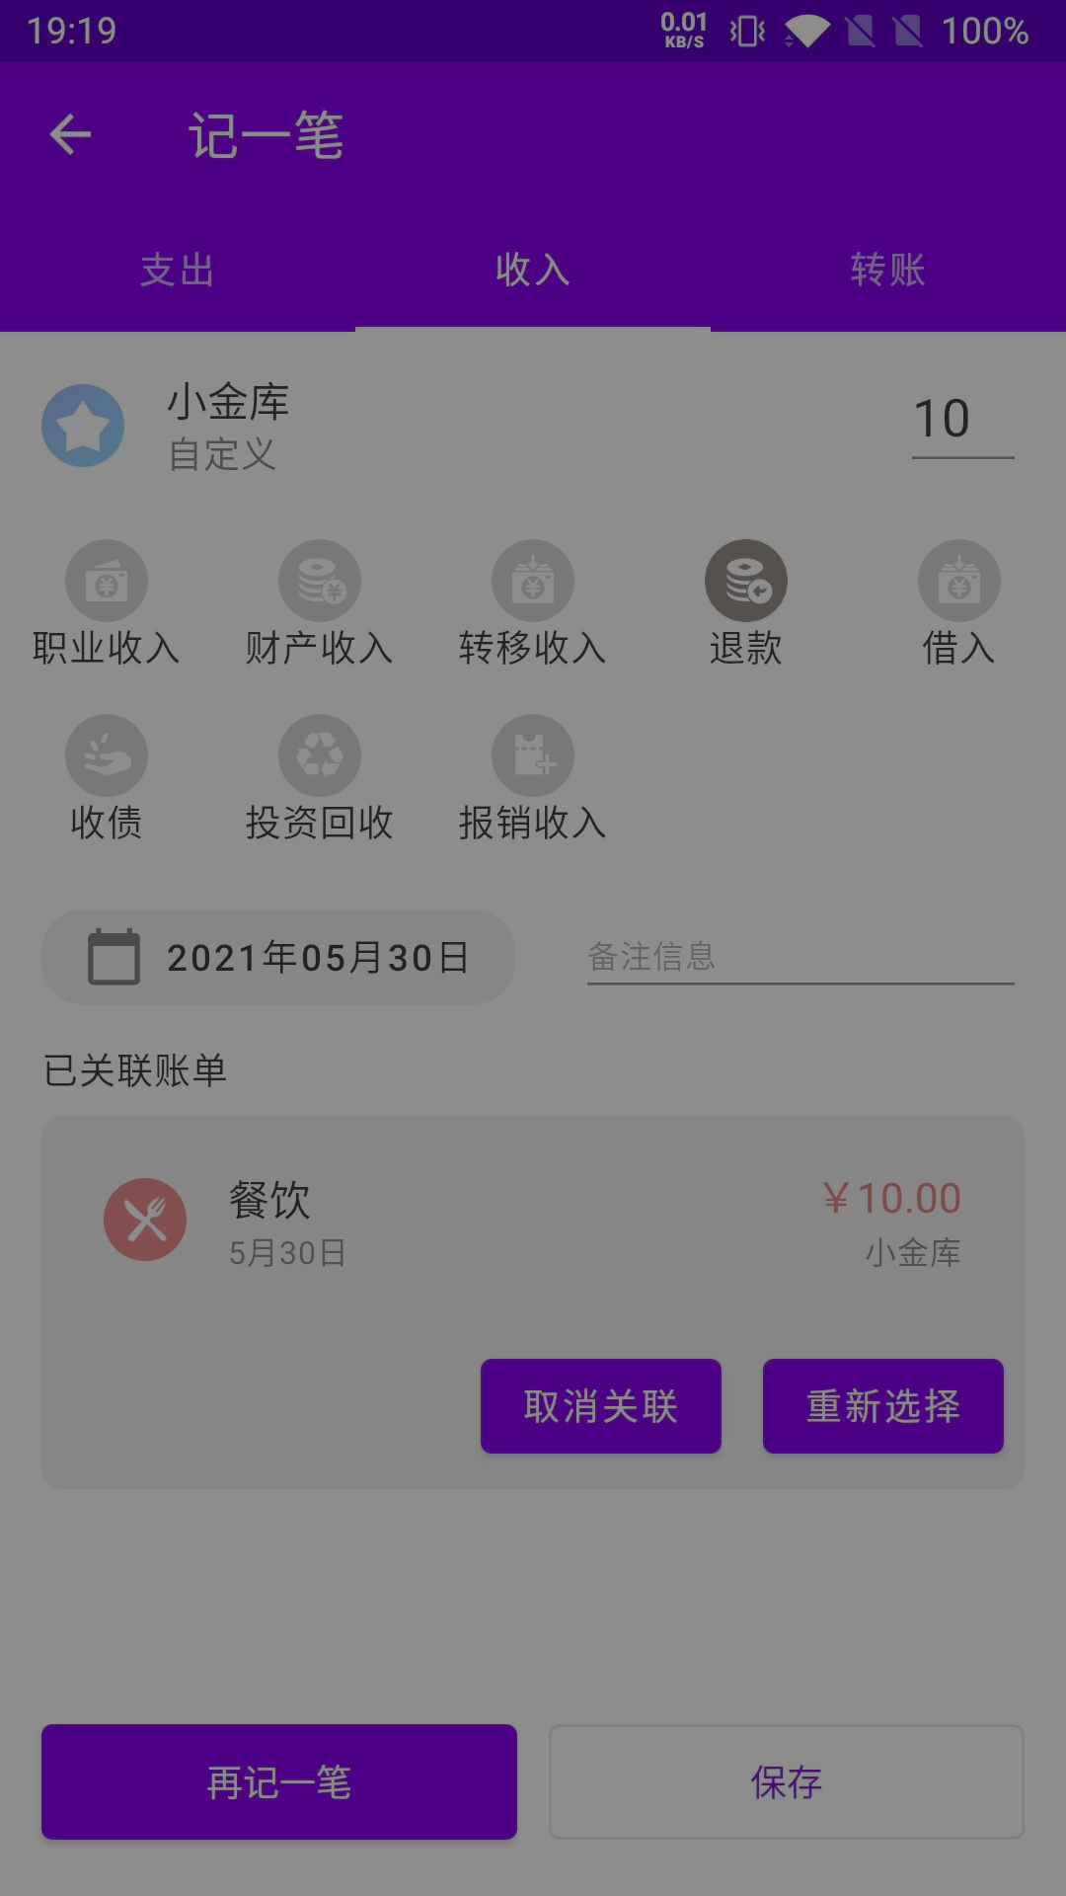
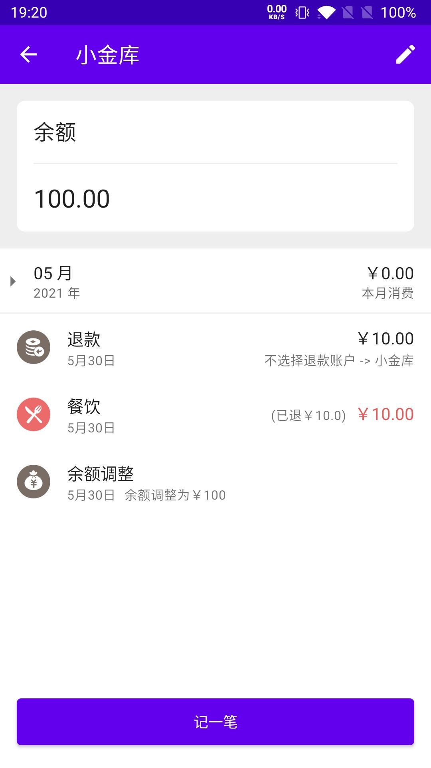
3.3 账单管理 – 关联账单
关联效果
项目背景
- 被关联账单显示相关信息
- 消费金额为零
研究问题
项目设计
结论
项目实现
参考文献
项目总结
致谢

Slide 24
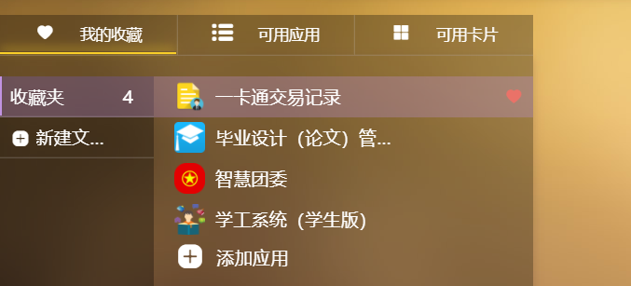
3.4 自动导入账单
项目背景
研究问题
项目设计
结论
项目实现
参考文献
项目总结
致谢

Slide 25
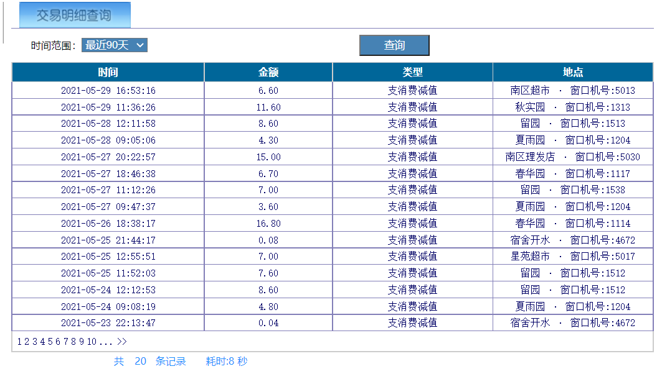
3.4 自动导入账单
项目背景
研究问题
项目设计
结论
项目实现
参考文献
项目总结
致谢

Slide 26
3.4 自动导入账单
项目背景
研究问题
项目设计
结论
项目实现
参考文献
项目总结
致谢

Slide 27
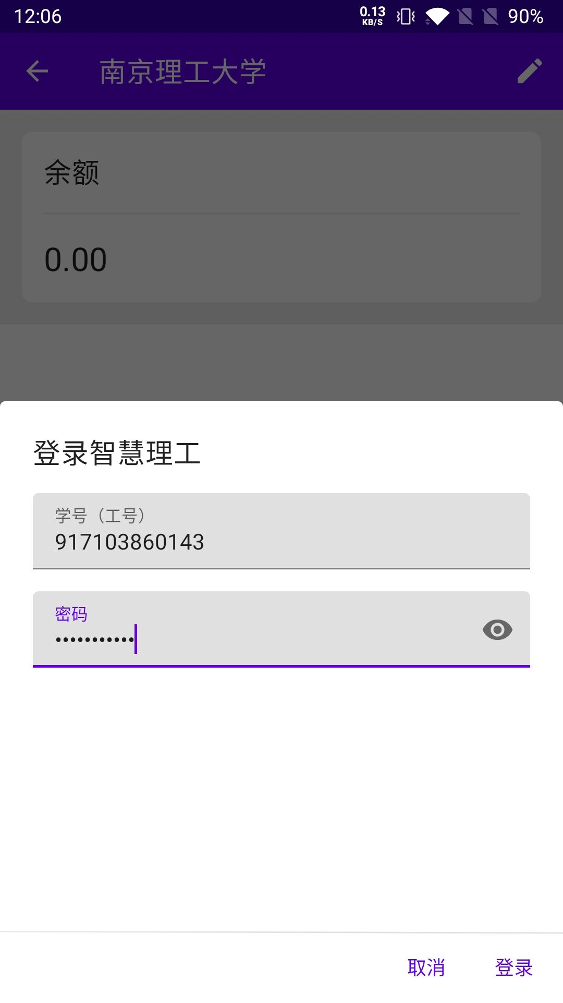
3.4 自动导入账单
填写智慧理工账号密码
项目背景
- 弹出对话框
研究问题
项目设计
结论
项目实现
参考文献
项目总结
致谢

Slide 28
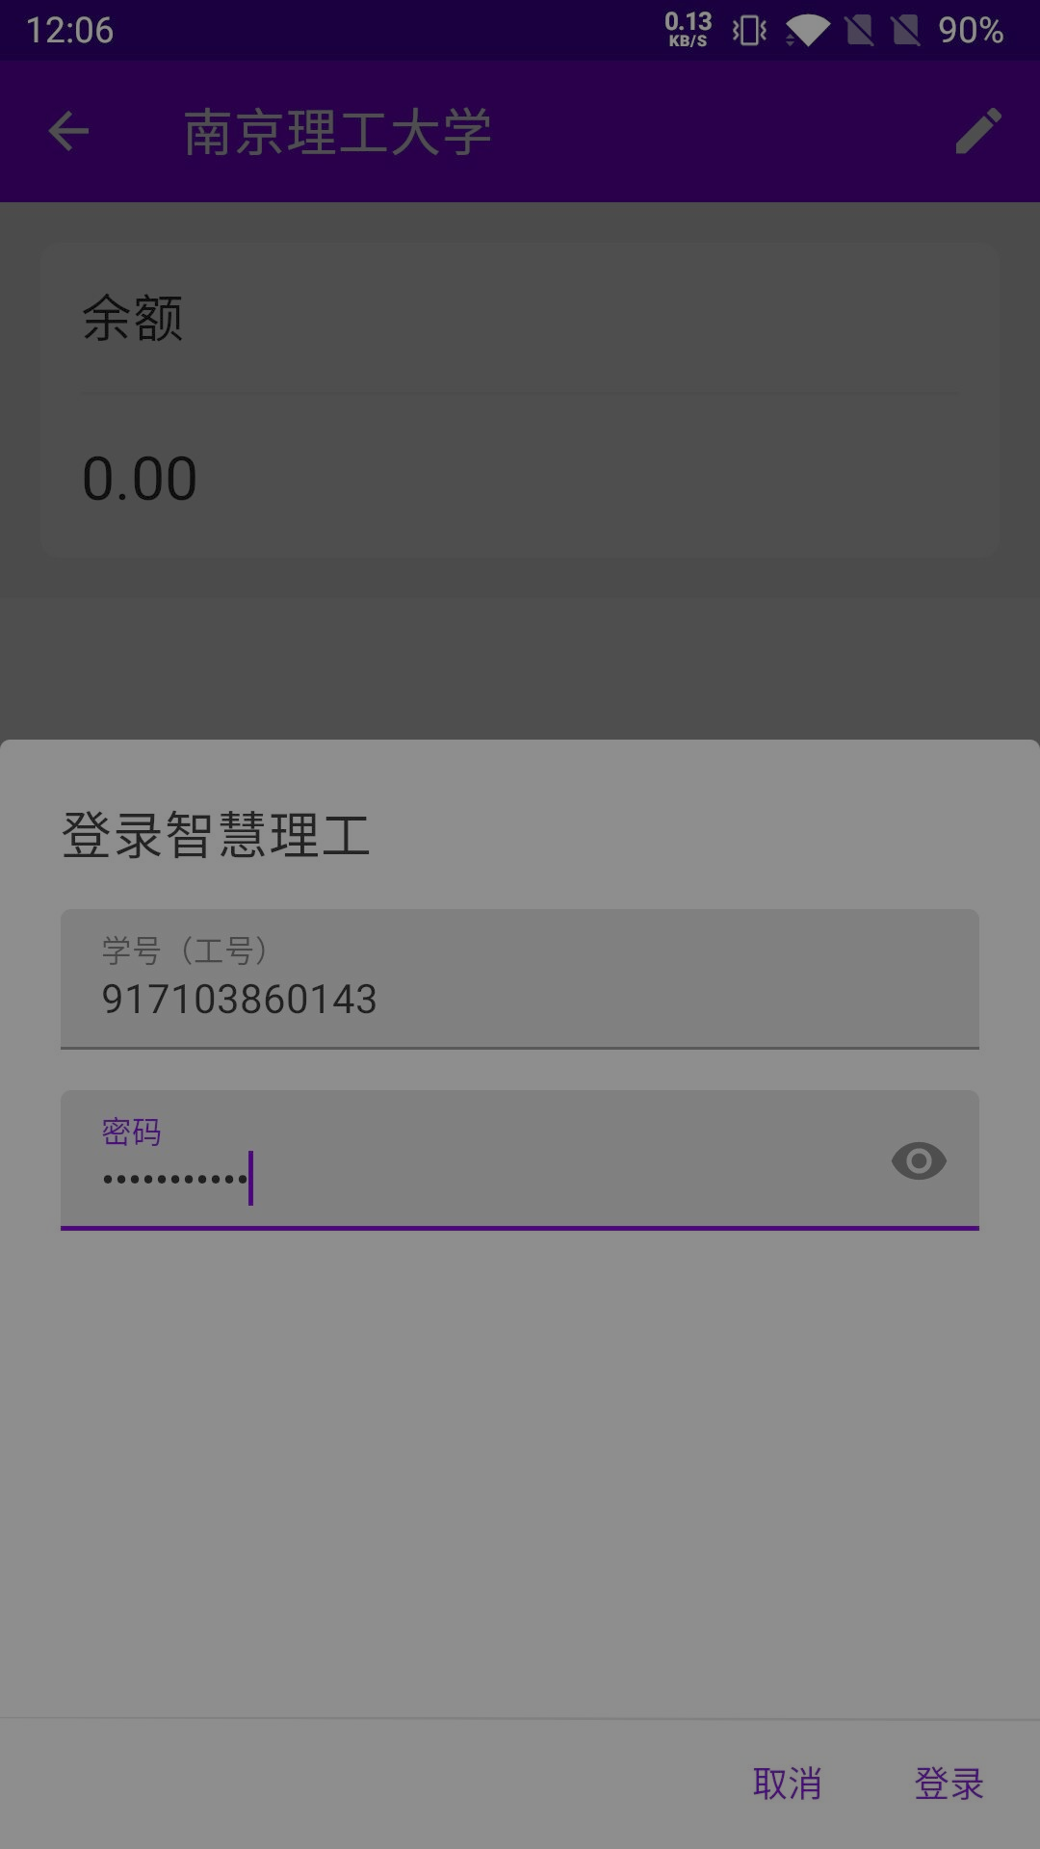
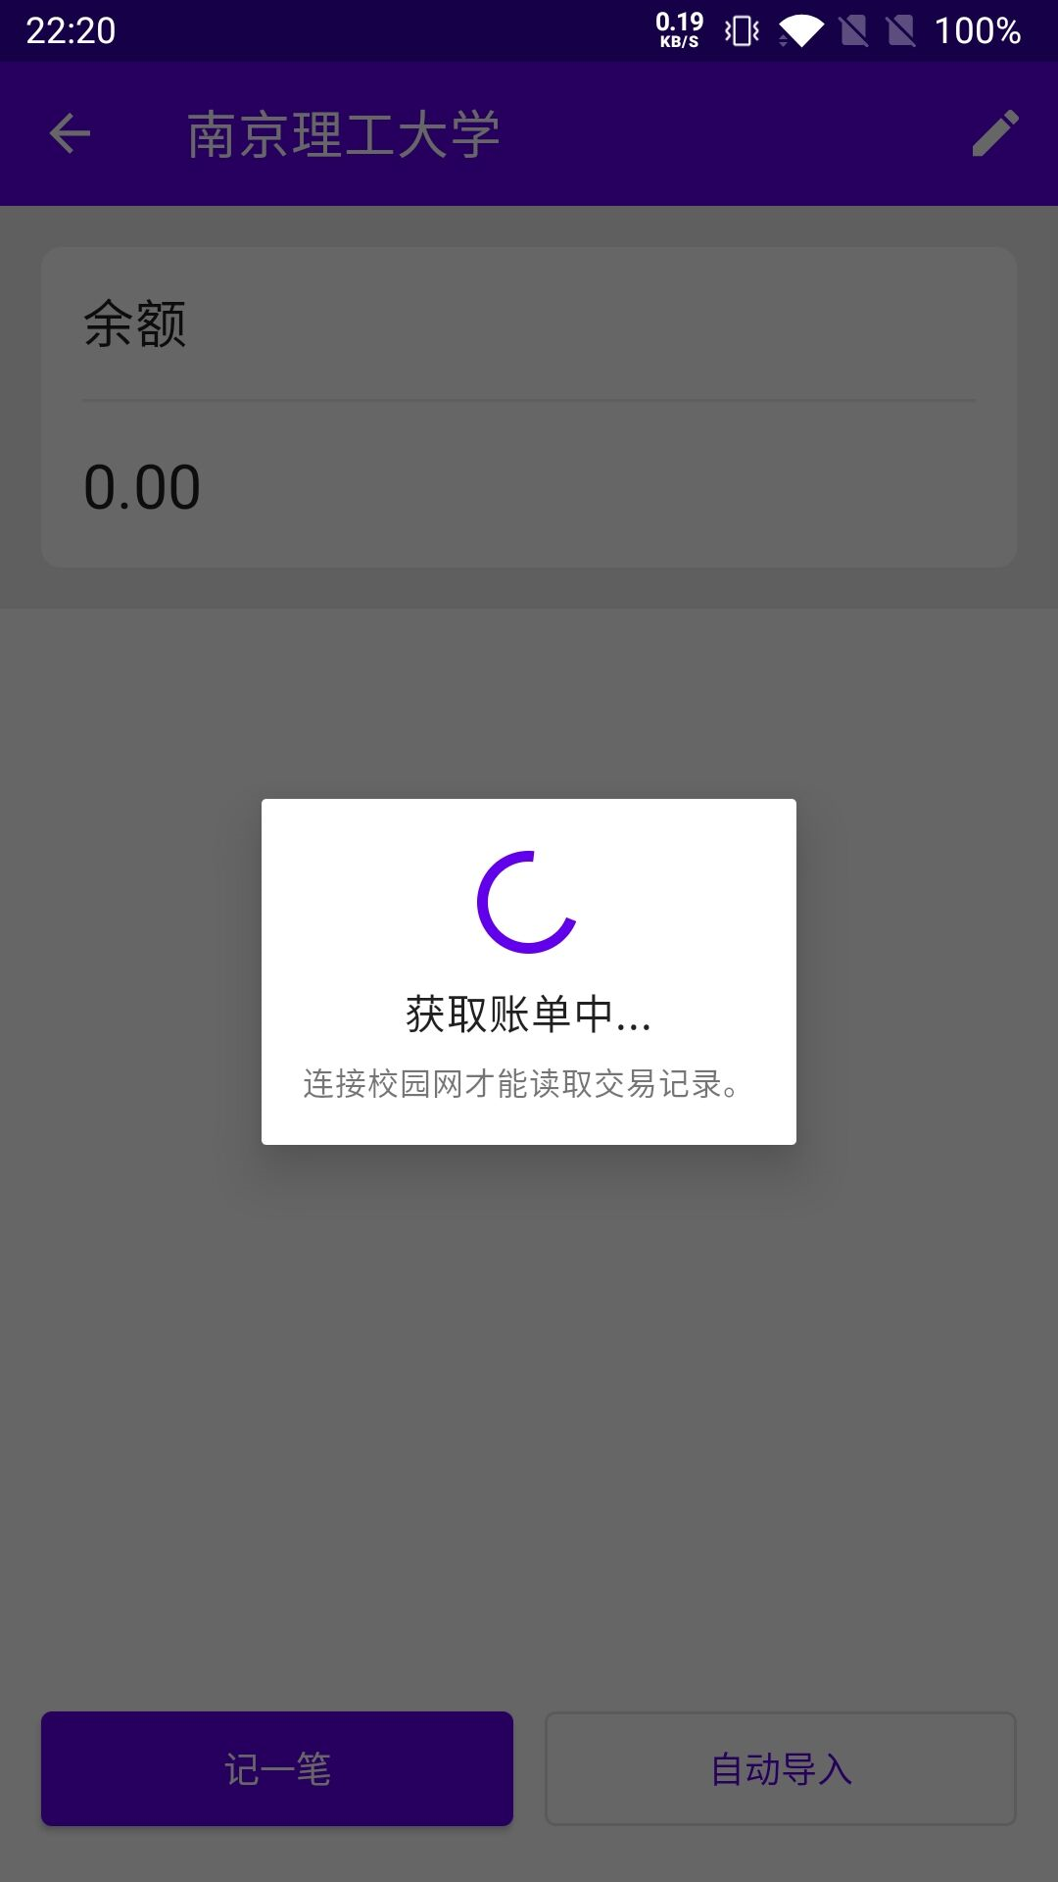
3.4 自动导入账单
获取账单中…
项目背景
- 创建爬虫线程进行网络通信
- 利用线程通信机制返回状态
研究问题
项目设计
结论
项目实现
参考文献
项目总结
致谢

Slide 29
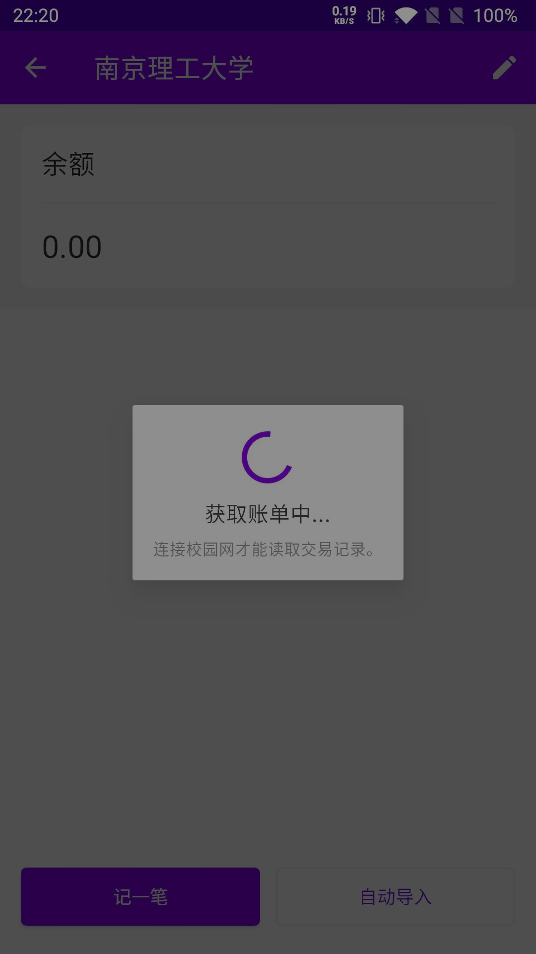
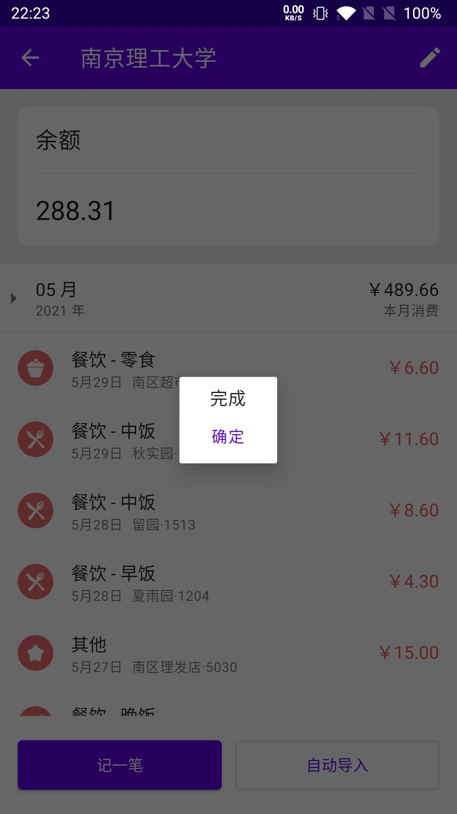
3.4 自动导入账单
获取完成
项目背景
研究问题
项目设计
结论
项目实现
参考文献
项目总结
致谢

Slide 30
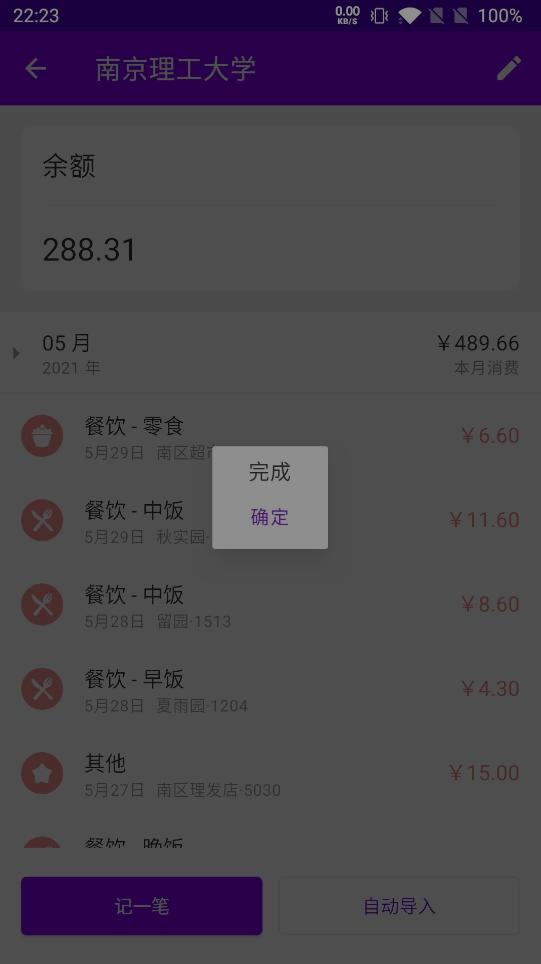
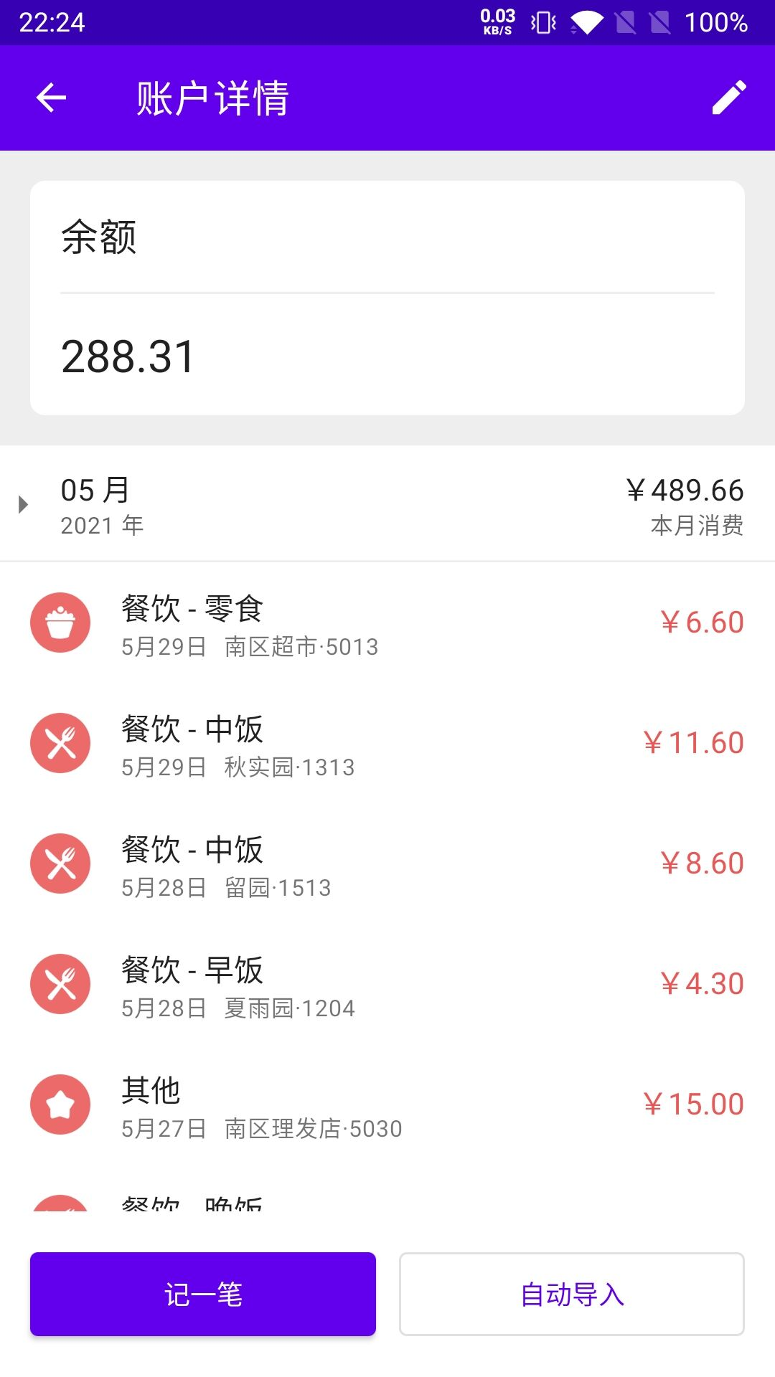
3.4 自动导入账单
导入效果
项目背景
- 通过正则匹配自动分类
研究问题
项目设计
结论
项目实现
参考文献
项目总结
致谢

Slide 31
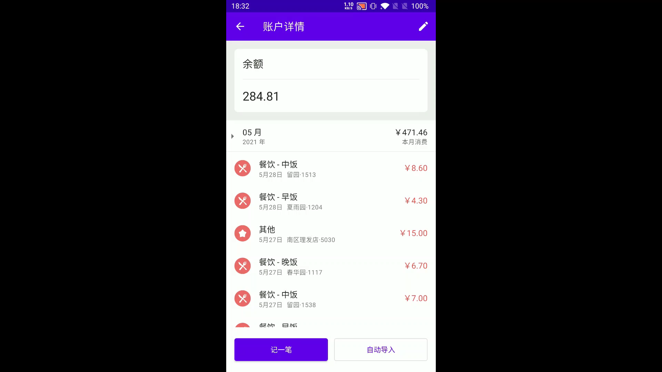
3.4 自动导入账单
增量更新
项目背景
- 保存最近一次导入时间
研究问题
项目设计
结论
项目实现
参考文献
项目总结
致谢

Slide 32
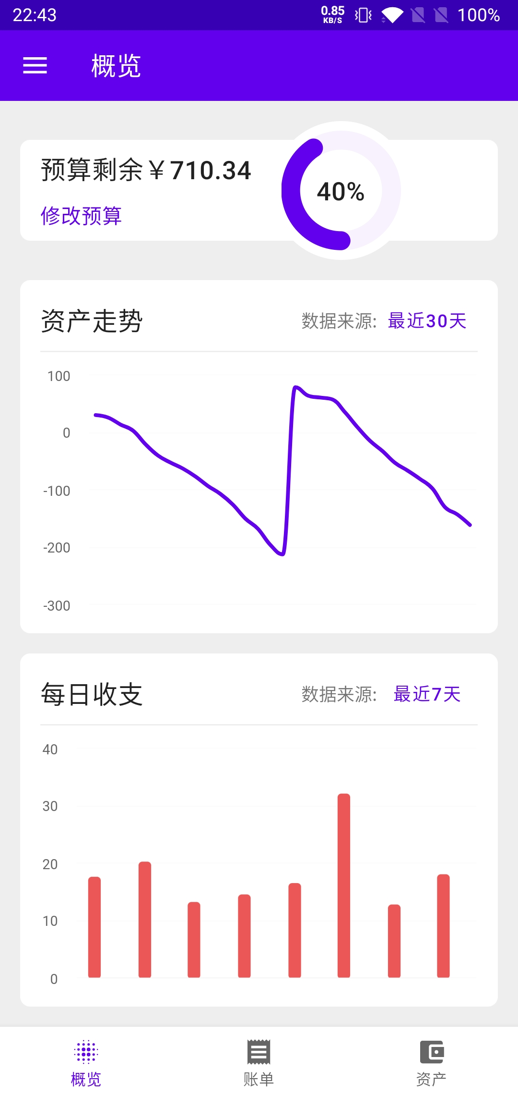
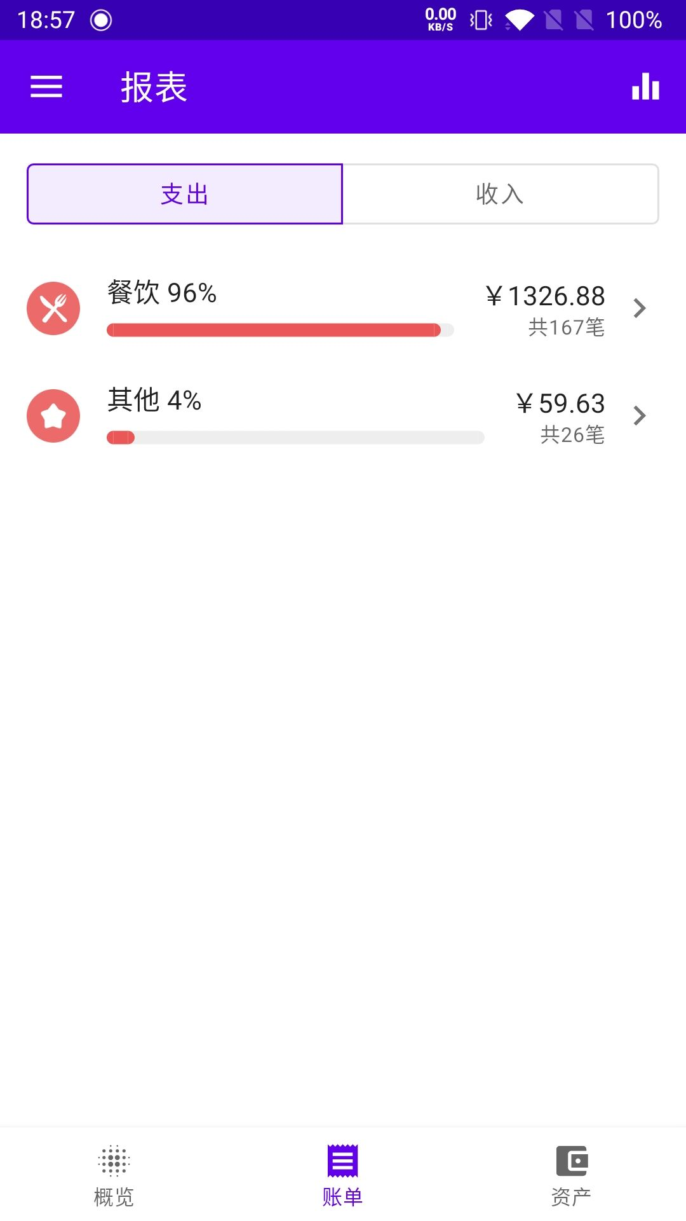
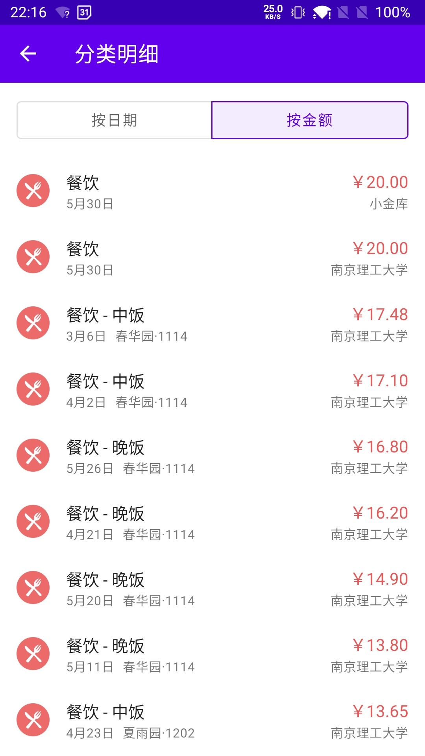
3.5 数据概览
项目背景
研究问题
项目设计
结论
项目实现
参考文献
项目总结
致谢

Slide 33

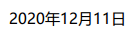
4.1 耗时 7 个月
开始数据库的验证与设计
第一次提交工作日志
项目背景
研究问题
项目设计
开始使用 Python 尝试读取账单数据
第一次在 GitHub 上提交
结论
项目实现
参考文献
项目总结
完成开题报告
中期检查 代码量超过 4500 行
致谢
创建工程文件夹

Slide 34
4.1 项目成果扎实
超 6100 行
核心代码量
超 2600 行
XML 文件代码量
项目背景
研究问题
项目设计
结论
项目实现
参考文献
项目总结
超 70 次
GitHub 提交
13 次
15 周中工作日志提交总数
致谢

Slide 35
4.2 总结
1. 项目经过需求分析、设计开发和测试符合软件开发过程
项目背景
2. 在记账系统中使用了复式记账的思想
研究问题
项目设计
结论
3. 采用了现代化的编程语言和开发组件
项目实现
参考文献
项目总结
4. 提供了自动导入账单和数据分析功能
致谢

Slide 36
4.3 展望
1. 构建更加完善的单元测试，保证代码质量
项目背景
2. 提供更加完善的数据分析功能
研究问题
项目设计
结论
3. 增加服务器端
项目实现
参考文献
项目总结
致谢

Slide 37
4.4 致谢
光阴似箭，岁月如梭，四年的大学生活马上就要画上句号。这一路上，我有良师益友的陪伴，让我成长了很多，回想这几年来的点点滴滴，满是不舍与留恋。
感谢就读期间所有曾经教导过的老师们，是你们循循善诱的教授让我掌握了扎实的专业知识，特别是指导我毕业设计的赵老师，他尽职负责地为我提供了很多专业性的指导意见，导师严谨的治学态度和精益求精的工作作风让我倍感敬仰。
愿自己今后仍能像一个少年，不忘初心，砥砺前行！
项目背景
研究问题
项目设计
结论
项目实现
参考文献
项目总结
致谢

Slide 38
恳请各位老师批评指正
基于安卓系统的账务智能管理系统的研究与实现
指导老师：赵老师 丨 答辩学生：Coegle18

